Slide 1

संस्करण 26.10
बिटकॉइन
डिप्लोमा
बिटकॉइन युग के लिए वित्तीय शिक्षा

Slide 2

मॉड्यूल 1
पैसे को समझना
समस्या: मौद्रिक प्रणालियाँ कैसे काम करती हैं और कैसे बदलती हैं?
Notes:
स्रोत: My First Bitcoin, बिटकॉइन डिप्लोमा विद्यार्थी मार्गदर्शिका, संस्करण 26.10, मॉड्यूल 1–4 और शिक्षार्थियों से प्रारंभिक अपेक्षाएँ। क्रिएटिव कॉमन्स एट्रिब्यूशन-शेयरअलाइक 4.0 इंटरनेशनल लाइसेंस के अंतर्गत अनुकूलित; यह स्लाइड डेक भी उसी लाइसेंस का उपयोग करता है। यह स्लाइड डेक शिक्षक के नेतृत्व में प्रस्तुति देने के लिए एक सहायक सामग्री है। पाठ्यक्रम के अर्थ, आवश्यक दक्षताओं और सुरक्षा सीमाओं को बनाए रखते हुए उदाहरणों, गतिविधियों, गति और प्रस्तुति के तरीके को अनुकूलित करें। सत्र की कोई निश्चित अवधि निहित नहीं है।

Slide 3
कार्य से पहले ज्ञान आता है
पहले सीखें · छोटी शुरुआत करें · धीरे आगे बढ़ें
किसी खरीदारी, निजी धन या निजी वॉलेट की आवश्यकता नहीं है
पाठ्यक्रम पूरा करने के लिए निजी उपकरण या इंटरनेट की आवश्यकता नहीं है
तैयार शिक्षण सामग्री, सिमुलेशन और ऑफलाइन अभ्यास उपलब्ध हैं
यह पाठ्यक्रम शिक्षा प्रदान करता है, न कि वित्तीय, निवेश, कानूनी या कर संबंधी सलाह। यह बिटकॉइन खरीदने, बेचने, उसे गिरवी रखकर ऋण लेने या अपने पास रखने की सिफारिश नहीं करता, और न ही कीमत बढ़ने का वादा करता है।
बिटकॉइन डिप्लोमा · मॉड्यूल 1
Notes:
इन सीमाओं को चारों मॉड्यूल में बनाए रखें। कम राशि के साथ किसी भी वैकल्पिक लाइव अभ्यास से पहले गोपनीयता, सुरक्षा और नुकसान के जोखिम समझाएँ।

Slide 4

भरोसा मत कीजिए, सत्यापित कीजिए
बिटकॉइन डिप्लोमा · मॉड्यूल 1

Slide 5
चर्चा और गोपनीयता संबंधी अपेक्षाएँ
साक्ष्यों की जाँच करें; तथ्यों, राय और गारंटियों में अंतर करें
विचारों को सम्मानपूर्वक चुनौती दें; अनिश्चितता स्पष्ट करें
व्यक्तिगत कहानियों और वित्तीय जानकारी को निजी रखें
खरीदने, बेचने या अपने पास मौजूद संपत्ति का खुलासा करने का कोई दबाव नहीं
किसी की स्क्रीन, काम या पहचान संबंधी जानकारी रिकॉर्ड या साझा करने से पहले अनुमति लें। असली निजी कुंजियाँ या रिकवरी शब्द कभी साझा न करें।
बिटकॉइन की कीमत में तेज़ बदलाव हो सकता है। गलतियों, घोटालों, गुप्त जानकारी खो जाने या अभिरक्षक की विफलता से स्थायी नुकसान हो सकता है; वैध भुगतानों को वापस लेना आमतौर पर कठिन या असंभव होता है।
बिटकॉइन डिप्लोमा · मॉड्यूल 1

Slide 6

पैसे के बारे में शुरुआती प्रश्न
लोगों को पैसे की ज़रूरत क्यों होती है?
कौन-सी बात किसी चीज़ को पैसा बनाती है?
आप जिस पैसे का उपयोग करते हैं, उसे कौन बना सकता है या नियंत्रित कर सकता है?
आपके पैसे का मूल्य क्यों है?
क्या उससे पहले जितना ही सामान खरीदा जा सकता है?
बिटकॉइन डिप्लोमा · मॉड्यूल 1
Notes:
स्रोत पर हुई चर्चा के आधार पर सत्यापन योग्य तथ्य और ऐसी राय के बीच अंतर स्पष्ट करें जिसके लिए मानदंड और साक्ष्य आवश्यक हैं। व्यक्तिगत वित्तीय जानकारी साझा करने के लिए न कहें।

Slide 7
पैसा क्यों अस्तित्व में है
पैसा एक ऐसी संपत्ति है जिसे लोग इसलिए स्वीकार करते हैं क्योंकि उन्हें उम्मीद होती है कि दूसरे भी इसे बाद में स्वीकार करेंगे।
विशेषज्ञता और विनिमय
अजनबियों के बीच सहयोग
कीमतें, ऋण, आय और बचत
समय और दूरी के पार मूल्य
त्वरित प्रश्न
पैसा विनिमय या समन्वय की किस समस्या को हल करने में मदद करता है?
बिटकॉइन डिप्लोमा · मॉड्यूल 1

Slide 8

मुद्रा के कार्य
विनिमय का माध्यम: वस्तुओं और सेवाओं के लिए भुगतान
लेखा की इकाई: कीमतों और अभिलेखों का साझा मानक
मूल्य का भंडार: समय के साथ मूल्य बनाए रखना
मुद्रा का कोई एक रूप किसी कार्य को दूसरे रूप की तुलना में बेहतर ढंग से पूरा कर सकता है। हर रूप में क्रय शक्ति से जुड़े जोखिम होते हैं।
बिटकॉइन डिप्लोमा · मॉड्यूल 1

Slide 9
उपयोगी मुद्रा के गुण
टिकाऊपन: लंबे समय तक उपयोग योग्य
वहनीयता: ले जाना या हस्तांतरित करना आसान
विभाज्यता: छोटी और बड़ी राशियाँ
विनिमेयता: समान इकाइयाँ जिन्हें आपस में बदला जा सके
दुर्लभता: आपूर्ति में वृद्धि पर सीमाएँ
स्वीकार्यता: इसे प्राप्त करने की इच्छा
सत्यापनीयता और पहचानने की क्षमता: असली, पहचान योग्य इकाइयाँ
मुद्रा का कोई भी रूप हर कसौटी पर खरा नहीं उतरता। “सुदृढ़ मुद्रा” एक आकलन है: मानदंड स्पष्ट करें और एकसमान आधार पर तुलना करें।
आलोचनात्मक ढंग से सोचें
जब आपने एक प्रकार की मुद्रा या परिसंपत्ति के बजाय दूसरी को चुना, तो कौन-से गुण महत्वपूर्ण थे?
बिटकॉइन डिप्लोमा · मॉड्यूल 1

Slide 10
वस्तु-विनिमय और आवश्यकताओं का दोहरा संयोग
वस्तुओं या सेवाओं का सीधा आदान-प्रदान
दोनों पक्षों को एक-दूसरे की पेशकश चाहिए होनी चाहिए
एक ही समय पर, उपयुक्त मात्रा में
विभाज्यता, खराब होने, मूल्य निर्धारण और बचत से जुड़ी कठिनाइयाँ
मुद्रा बेचने को खरीदने से अलग करती है
बिटकॉइन डिप्लोमा · मॉड्यूल 1
Notes:
स्रोत में दिए गए उदाहरण का उपयोग करें: Amina के पास चावल है और उन्हें जूते चाहिए; Luis के पास जूते हैं और उन्हें खाना पकाने का तेल चाहिए; Mei के पास खाना पकाने का तेल है और उन्हें मरम्मत का काम करवाना है। असफल प्रत्यक्ष वस्तु-विनिमयों को बाद में पैसे के माध्यम से मिलने वाले समाधान से अलग रखें।

Slide 11

बिटकॉइन डिप्लोमा · मॉड्यूल 1

Slide 12

बिटकॉइन डिप्लोमा · मॉड्यूल 1

Slide 13

दुर्लभता, मूल्य और विनिमय
दुर्लभता: एक उपयोग दूसरे उपयोग को रोकता है
व्यक्तिपरक मूल्य: ज़रूरतें, प्राथमिकताएँ और परिस्थितियाँ
विनिमय: दोनों पक्ष जो प्राप्त करते हैं, उसे अधिक पसंद करते हैं
अवसर लागत: छोड़ा गया सर्वोत्तम विकल्प
समय वरीयता: बाद की तुलना में अभी
समझौता: एक लाभ जिसके साथ लागत जुड़ी है
केवल दुर्लभता मूल्य की गारंटी नहीं देती; माँग भी मायने रखती है।
बिटकॉइन डिप्लोमा · मॉड्यूल 1
Notes:
मार्गदर्शिका में दिए गए पानी की उपलब्धता के उदाहरण और रोज़मर्रा के विकल्पों का उपयोग करें। तत्काल ज़रूरतों के कारण वर्तमान को अधिक प्राथमिकता देना उचित हो सकता है।

Slide 14
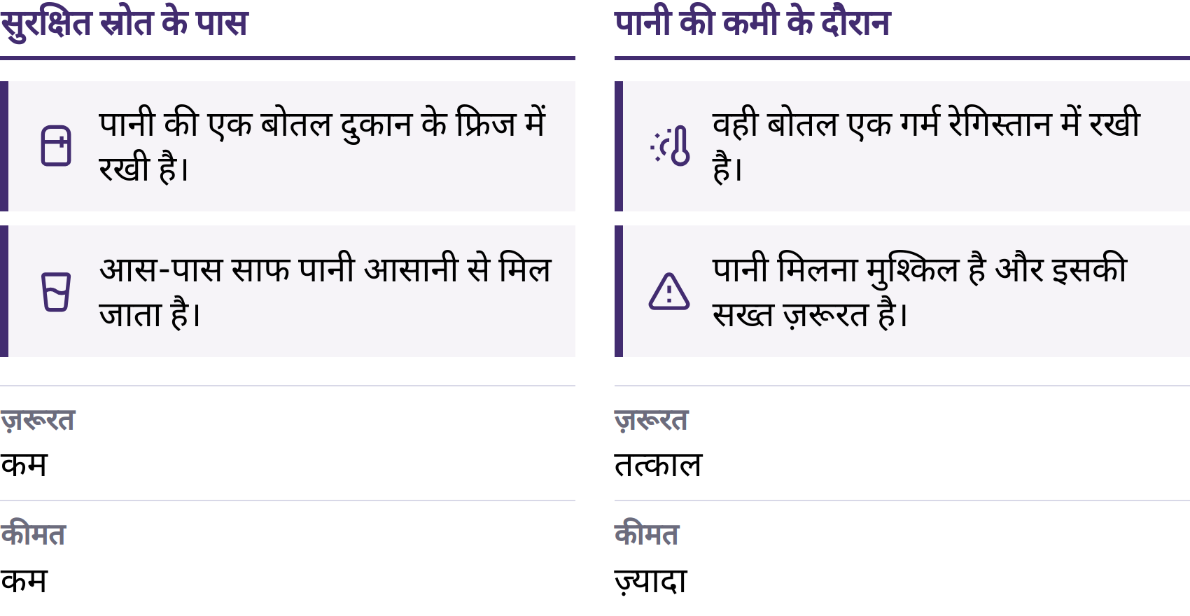

Slide 15

अवसर लागत
बिटकॉइन डिप्लोमा · मॉड्यूल 1

Slide 16
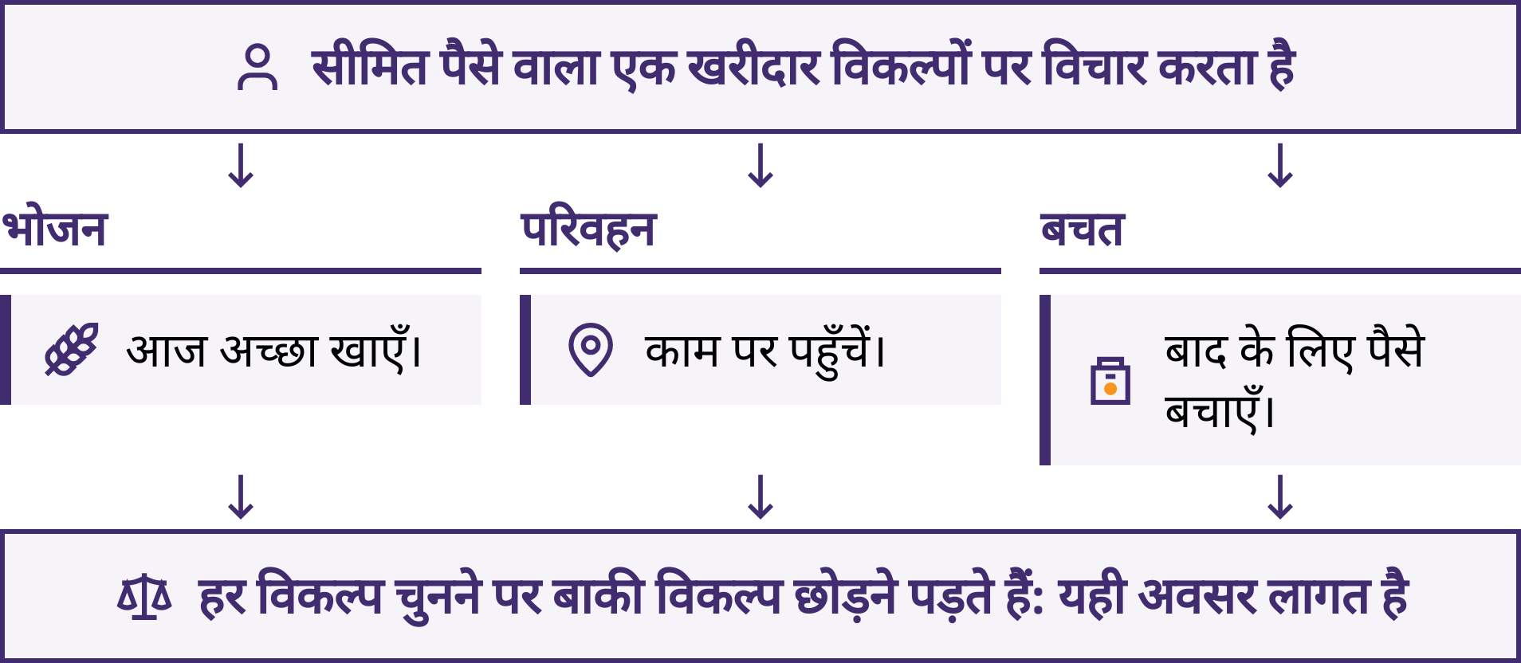

Slide 17
वस्तु विनिमय से डिजिटल मुद्रा तक
प्रत्यक्ष विनिमय, उपहार, दायित्व और ऋण के अभिलेख
वस्तु मुद्रा: ऐसी वस्तुएँ जिनके अन्य उपयोग भी हों
मानक सिक्के: पहचान; धातु की शुद्धता में संभावित कमी
प्रतिनिधि कागज़ी मुद्रा: बदले में मूल संपत्ति पाने के दावे; जारीकर्ता पर भरोसा
बैंक और सरकारी मुद्रा: संस्थागत वादे
डिजिटल भुगतान: अभिलेखों में बदलाव करने वाले निर्देश
विभिन्न रूप साथ-साथ प्रचलित रहे; सभी समाजों ने एक ही क्रम का पालन नहीं किया। सुविधा के साथ अक्सर जारीकर्ताओं और मध्यस्थों पर निर्भरता भी आई।
बिटकॉइन डिप्लोमा · मॉड्यूल 1
Notes:
प्रतिनिधि कागज़ी मुद्रा के संदर्भ में स्वर्ण मानक और उसे सोने में भुनाने के अलग-अलग नियमों की व्याख्या कीजिए। कार्ड या फ़ोन निर्देश भेजता है; उसमें पैसा नहीं होता। सामान्य बैंक जमा अपने ग्राहक के प्रति बैंक की देनदारी होती है।

Slide 18
फ़िएट मुद्रा
फ़िएट मुद्रा सरकार द्वारा अधिकृत मुद्रा है, जिसे सोने जैसी किसी वस्तु की निश्चित मात्रा के बदले भुनाया नहीं जा सकता।
केंद्रीय बैंक: आधार मुद्रा, नीति, निपटान
वाणिज्यिक बैंक: जमाराशियाँ, भुगतान, ऋण
सरकार: कर, खर्च, कानून
लोग और व्यवसाय: काम, कीमतें, विनिमय
साझा स्वीकृति और नेटवर्क प्रभाव
सुविधाजनक भुगतान और लचीली ऋण सुविधाएँ संस्थाओं पर निर्भरता लाती हैं। आपूर्ति, पहुँच और नियम बदल सकते हैं; वैध मुद्रा संबंधी नियम क्षेत्राधिकार के अनुसार अलग-अलग होते हैं।
बिटकॉइन डिप्लोमा · मॉड्यूल 1

Slide 19
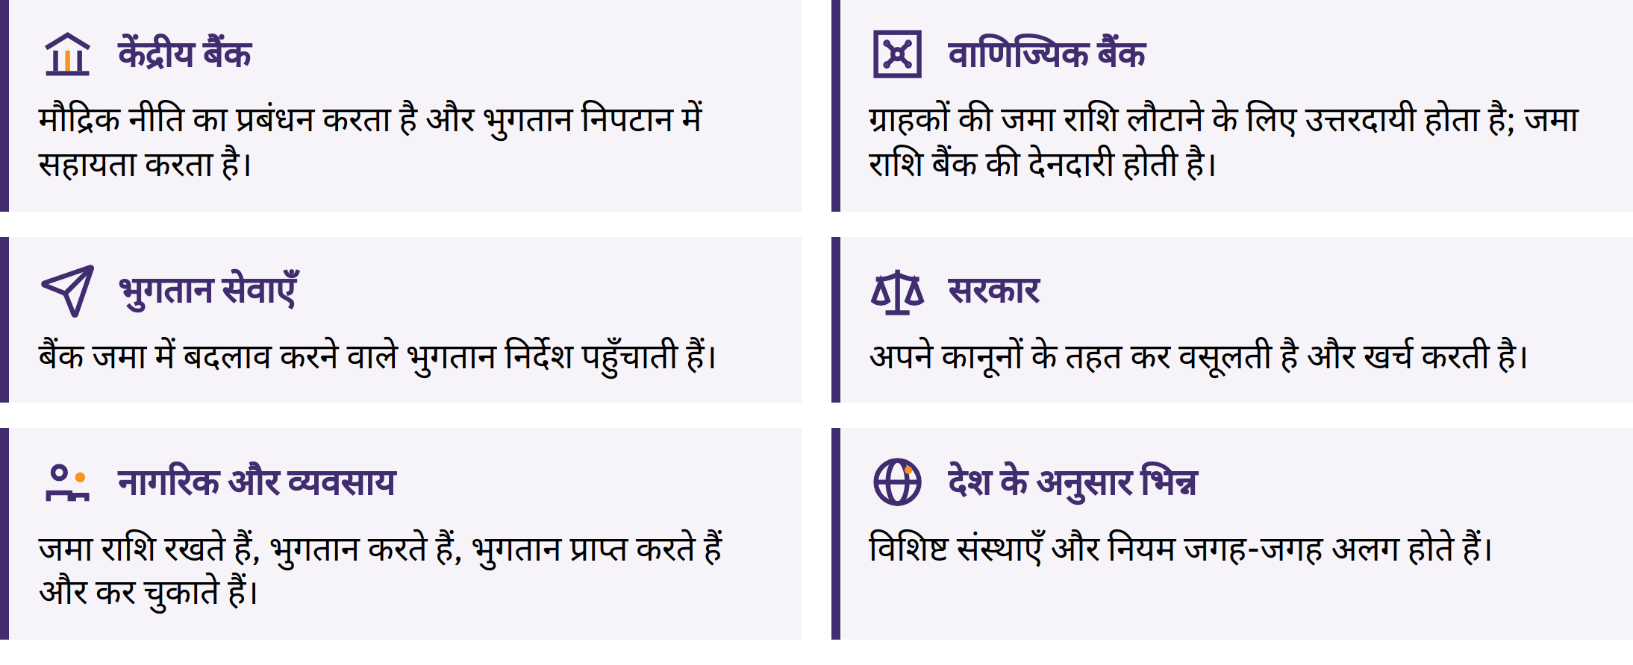

Slide 20

एक स्थानीय भुगतान की जाँच करें
कोई सामान्य भुगतान चुनें, या किसी काल्पनिक परिस्थिति का उपयोग करें।
किस चीज़ के लिए भुगतान किया जा रहा है? किस मुद्रा को लेखा इकाई के रूप में इस्तेमाल किया जा रहा है?
प्राप्तकर्ता इसे क्यों स्वीकार करता है?
कौन-सी संस्थाएँ, अभिलेख या नियम इसे आधार प्रदान करते हैं?
यदि स्वीकार्यता या भरोसा टूट जाए, तो क्या करना अधिक कठिन हो जाता है?
बिटकॉइन डिप्लोमा · मॉड्यूल 1

Slide 21
आंशिक आरक्षित बैंकिंग
बैंक जमाएँ: भुगतान के वादे
केवल एक हिस्सा तुरंत उपलब्ध आरक्षित निधि के रूप में रखा जाता है
ऋण देने से आम तौर पर नई जमा राशि बनती है
मूलधन की चुकौती से जमा राशि घटती है
पूँजी, तरलता, ऋण जोखिम, वित्तपोषण, विनियमन और माँग ऋण देने की सीमा तय करते हैं
तरलता जोखिम: आज की निकासी के लिए बहुत कम धन उपलब्ध होना।
शोधनक्षमता जोखिम: परिसंपत्तियों का मूल्य देनदारियों से कम होना।
बैंक से एक साथ बड़ी संख्या में लोगों के पैसे निकालने से धन तक पहुँच बाधित हो सकती है। बीमा और केंद्रीय बैंक से मिलने वाले ऋण घबराहट कम कर सकते हैं, लेकिन बीमा कवरेज और नियम अलग-अलग होते हैं; सुरक्षा के उपाय हर जोखिम को दूर नहीं कर सकते।
बिटकॉइन डिप्लोमा · मॉड्यूल 1
Notes:
बैंक लागत और नुकसान की भरपाई करते हुए ब्याज और शुल्क अर्जित करते हैं। यह संकेत न दें कि सभी बैंक विफल होने वाले हैं या ऋण देने पर कोई सीमा नहीं है। बैंक के वादे और निपटान के लिए उपयोग की जाने वाली परिसंपत्ति के प्रत्यक्ष स्वामित्व के बीच अंतर स्पष्ट करें।

Slide 22
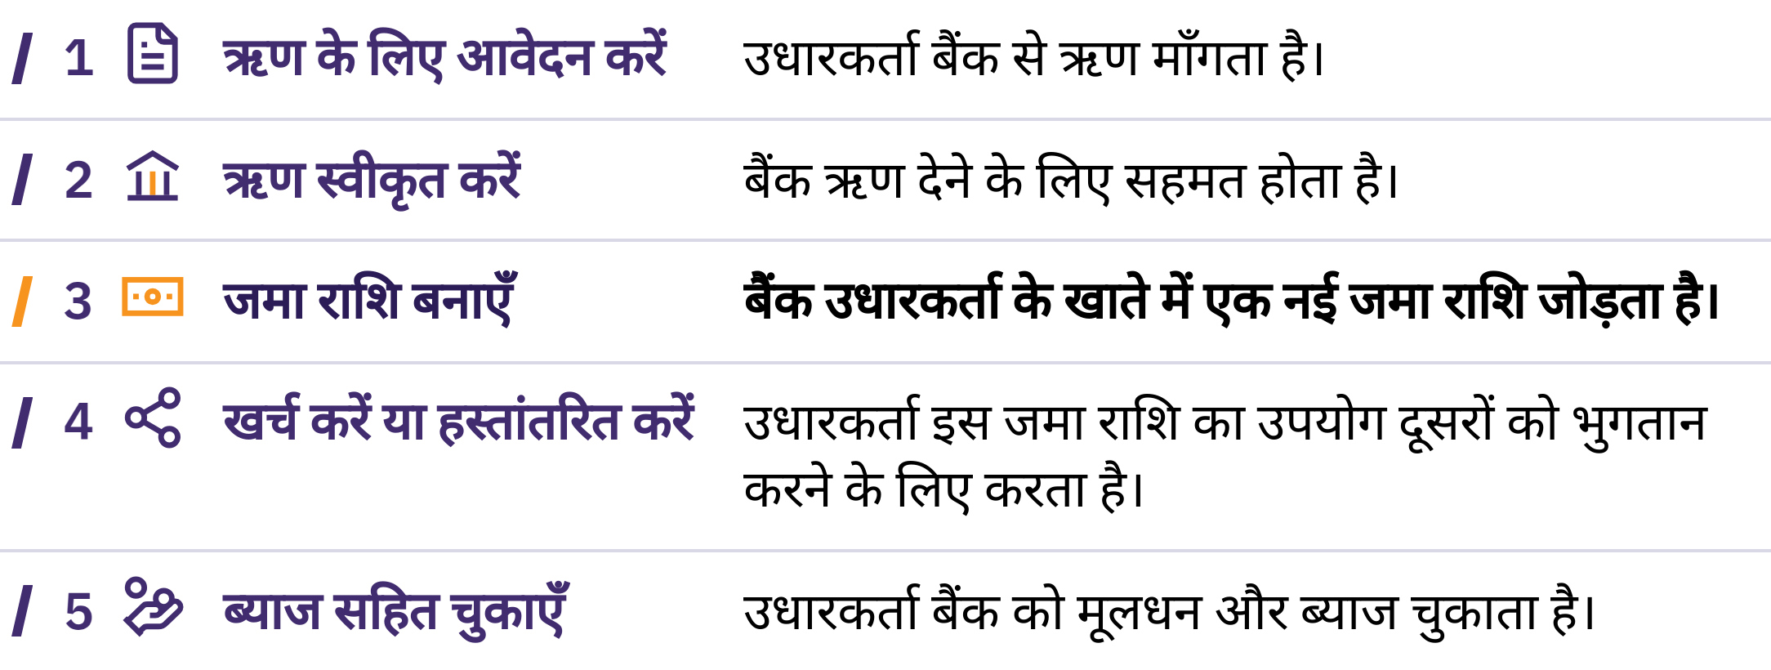

Slide 23
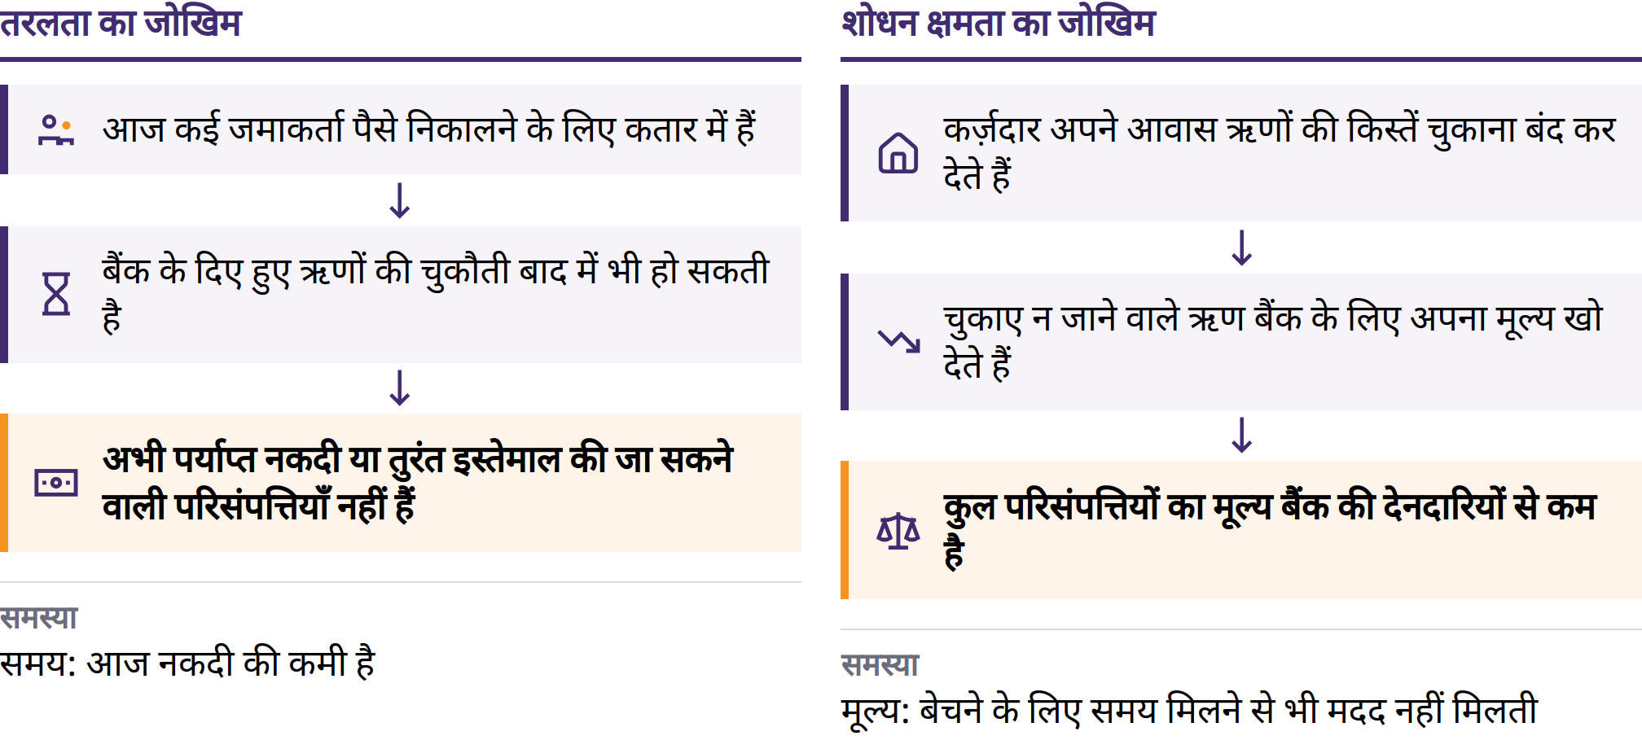

Slide 24

बिटकॉइन डिप्लोमा · मॉड्यूल 1

Slide 25

मुद्रास्फीति और क्रय शक्ति
मूल्य मुद्रास्फीति: सामान्य मूल्य स्तर में लगातार वृद्धि
क्रय शक्ति: मुद्रा की एक इकाई से क्या खरीदा जा सकता है
वस्तुओं की वही टोकरी: 100 → 110 मुद्रा इकाइयाँ
अपरिवर्तित आय या बचत: कम क्रय शक्ति
आपूर्ति, माँग, मुद्रा, कर, विनियमन और लागतों के साथ-साथ मुद्रा और ऋण का विस्तार भी मुद्रास्फीति में योगदान दे सकता है। किसी एक वस्तु की बढ़ती कीमत मुद्रास्फीति का पूरा माप नहीं है।
बिटकॉइन डिप्लोमा · मॉड्यूल 1

Slide 26
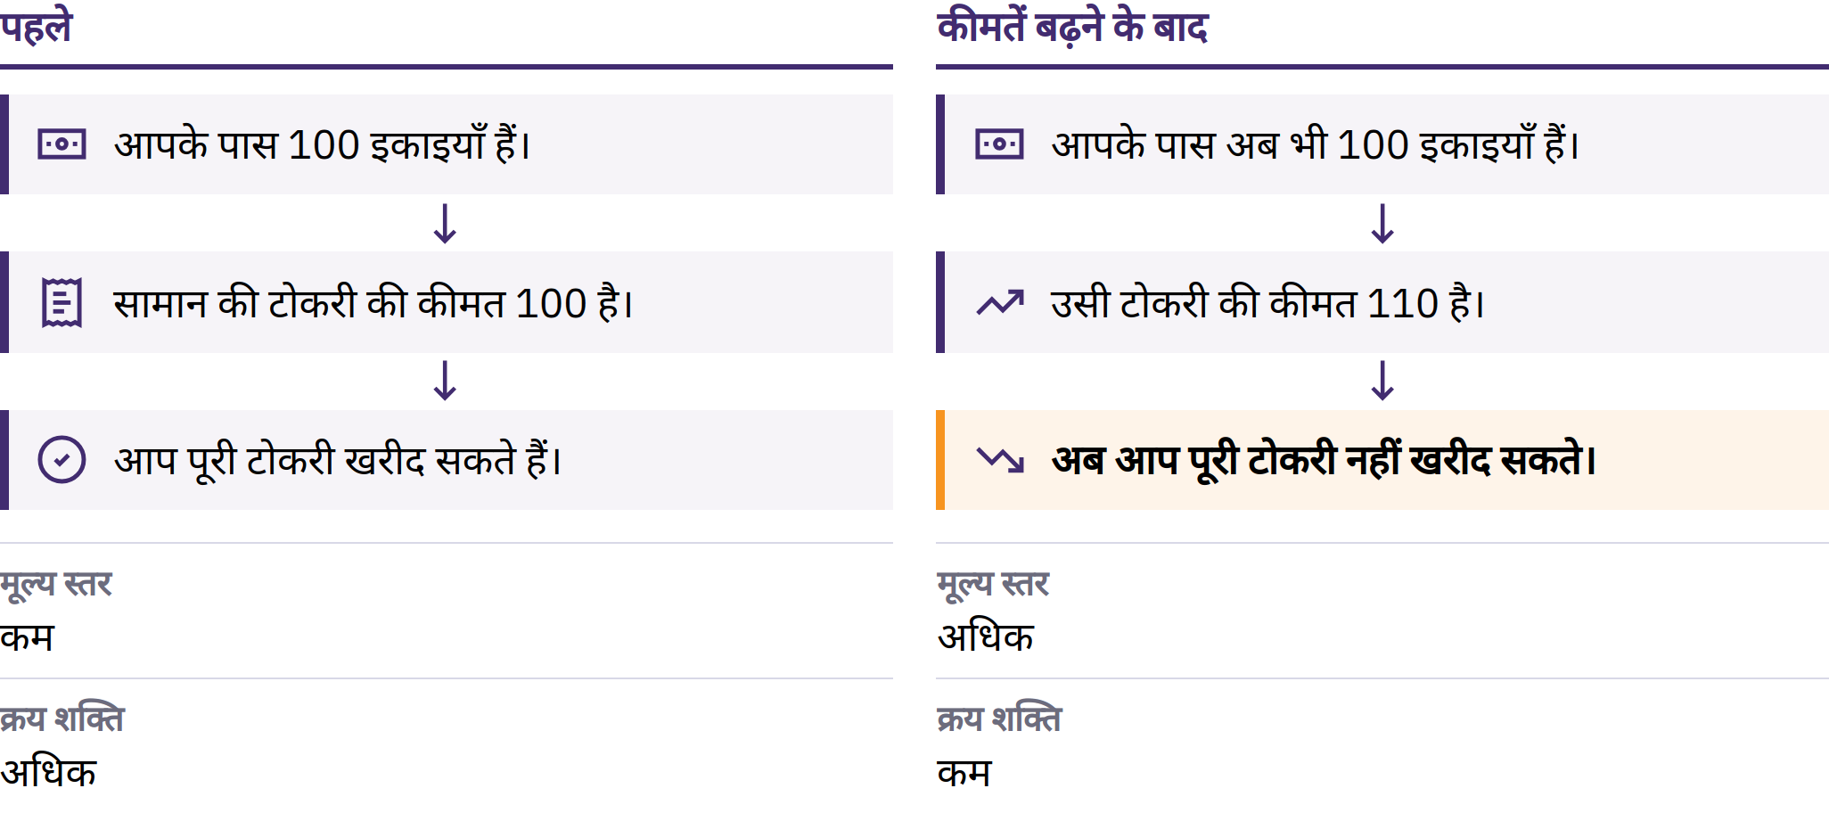

Slide 27
स्थानीय स्तर पर क्रय शक्ति की तुलना करें
कोई सामान्य वस्तु चुनें; आज की कीमत दर्ज करें।
पिछली किसी कीमत से तुलना करें; संभव हो तो किसी विश्वसनीय रिकॉर्ड से जाँच करें।
क्या आय भी उसी दर से बदली? और क्या-क्या बदला?
मुद्रास्फीति के किसी आधिकारिक माप और उसमें शामिल वस्तुओं व सेवाओं की टोकरी से तुलना करें।
नकदी धारकों, संपत्ति मालिकों, उधार लेने वालों और उधार देने वालों पर प्रभाव अलग-अलग होते हैं; मज़दूरी और कीमतें अलग-अलग गति से समायोजित होती हैं। आपके खर्च का स्वरूप माप में इस्तेमाल की गई टोकरी से अलग हो सकता है।
टोकरी या पद्धति में बदलाव का मतलब अपने-आप हेरफेर नहीं होता; दिए गए स्पष्टीकरण की जाँच करें और बदलाव को दर्ज करें।
बिटकॉइन डिप्लोमा · मॉड्यूल 1

Slide 28
आरक्षित मुद्रा के रूप में अमेरिकी डॉलर
आरक्षित मुद्रा: अंतरराष्ट्रीय भुगतानों के लिए रखी जाती है
विश्व युद्ध: आर्थिक और वित्तीय शक्ति में बदलाव
1944: ब्रेटन वुड्स; मुद्राएँ डॉलर से जुड़ीं, डॉलर सोने से
1971: डॉलर को सोने में बदलने की आधिकारिक व्यवस्था समाप्त हुई
स्थापित व्यापार, अर्थव्यवस्था का आकार और गहरे वित्तीय बाज़ार
आरक्षित मुद्राओं की हिस्सेदारी बदल सकती है; केंद्रीय बैंक अन्य मुद्राएँ भी रखते हैं।
बिटकॉइन डिप्लोमा · मॉड्यूल 1

Slide 29
बचत करने और मूल्य संचित रखने के विकल्प
कीमती धातुएँ: भौतिक रूप में अपने पास रखना; भंडारण और सत्यापन की लागत
अचल संपत्ति: उपयोगी परिसंपत्ति; शुरुआत में अधिक लागत, रखरखाव, एक स्थान से दूसरे स्थान पर ले जाने की सीमित क्षमता
शेयर: उत्पादक संपत्ति में स्वामित्व; व्यवसाय, बाज़ार और अभिरक्षा से जुड़े जोखिम
अन्य विकल्प: विदेशी मुद्रा, बॉन्ड, व्यवसाय, औज़ार, शिक्षा
कोई परिसंपत्ति अपने आप धन के सभी कार्य नहीं करती। कोई भी परिसंपत्ति हर परिस्थिति में क्रय शक्ति की गारंटी नहीं देती।
करों से लागत और लाभ बदल सकते हैं; नियम अलग-अलग होते हैं और बदलते रहते हैं। यह पाठ्यक्रम कर संबंधी कोई सलाह नहीं देता।
बिटकॉइन डिप्लोमा · मॉड्यूल 1

Slide 30
केंद्रीय बैंक डिजिटल मुद्राएँ (CBDCs)
CBDC केंद्रीय बैंक की देनदारी के रूप में जारी की गई डिजिटल फ़िएट मुद्रा है: इसके धारक का केंद्रीय बैंक पर दावा होता है।
नकदी और वाणिज्यिक बैंकों में जमा राशि से अलग
भुगतान निपटान या पहुँच से जुड़े संभावित लाभ
निगरानी, प्रतिबंध और पहचान से जुड़ाव की संभावना
केंद्रीय निर्गमन और मौद्रिक नीति बरकरार रहते हैं
डिज़ाइन अलग-अलग होते हैं। डिजिटल होने का अर्थ अपने-आप विकेंद्रीकृत, दुर्लभ, निजी या स्वतंत्र रूप से सत्यापन योग्य होना नहीं है।
जाँचें
इसे कौन जारी करता है, कौन इसका उपयोग कर सकता है, कौन-सा डेटा एकत्र किया जाता है, और कौन भुगतान रोक सकता है या नियम बदल सकता है? ऑफ़लाइन होने पर क्या होता है, और कौन-से कानूनी संरक्षण उपलब्ध हैं?
बिटकॉइन डिप्लोमा · मॉड्यूल 1

Slide 31
पुनरावलोकन: पैसा कैसे विफल हो सकता है?
मुख्य बातें
पैसा समय के साथ विनिमय, कीमतों और मूल्य के बीच तालमेल बनाता है
कार्य और गुण तुलना करने में मदद करते हैं
सुविधा के साथ भरोसे, नियंत्रण और पहुँच के मामले में समझौते करने पड़ते हैं
आपूर्ति, बैंकिंग से जुड़े जोखिम और मुद्रास्फीति लोगों को अलग-अलग तरह से प्रभावित करते हैं
विकल्पों और CBDCs का भी सावधानी से मूल्यांकन करना आवश्यक है
आपके पैसे को क्या उपयोगी बनाता है, और कौन-से नियम उन संस्थाओं पर निर्भर करते हैं जिन पर आप भरोसा करते हैं?
विचार करने का एक क्षण
पैसे के बारे में अब आप ऐसा कौन-सा एक सवाल पूछते हैं जो आपने पहले नहीं पूछा था?
बिटकॉइन डिप्लोमा · मॉड्यूल 1

Slide 32

मॉड्यूल 2
बिटकॉइन कैसे काम करता है
समाधान: बिटकॉइन क्यों बनाया गया था, और यह कैसे समाधान प्रदान करता है?

Slide 33

बिटकॉइन क्यों बनाया गया
डिजिटल भुगतान पहले से मौजूद थे
केंद्रीय बहीखाता संचालक: अनुमति, डेटा, शुल्क और विफलता के जोखिम
कॉपी किया जा सकने वाला डेटा: दोहरे खर्च की समस्या
बिटकॉइन: केंद्रीय बहीखाता संचालक के बिना भुगतान का साझा इतिहास
बिटकॉइन मुद्रा जारी करने और भुगतान निपटान में केंद्रीय संस्था पर भरोसे की आवश्यकता कम करता है; यह भरोसे की हर आवश्यकता या सभी जोखिमों को समाप्त नहीं करता।
बिटकॉइन: नेटवर्क और प्रोटोकॉल · बिटकॉइन: परिसंपत्ति · BTC: राशि दर्शाने वाला संक्षिप्त रूप
बिटकॉइन डिप्लोमा · मॉड्यूल 2

Slide 34
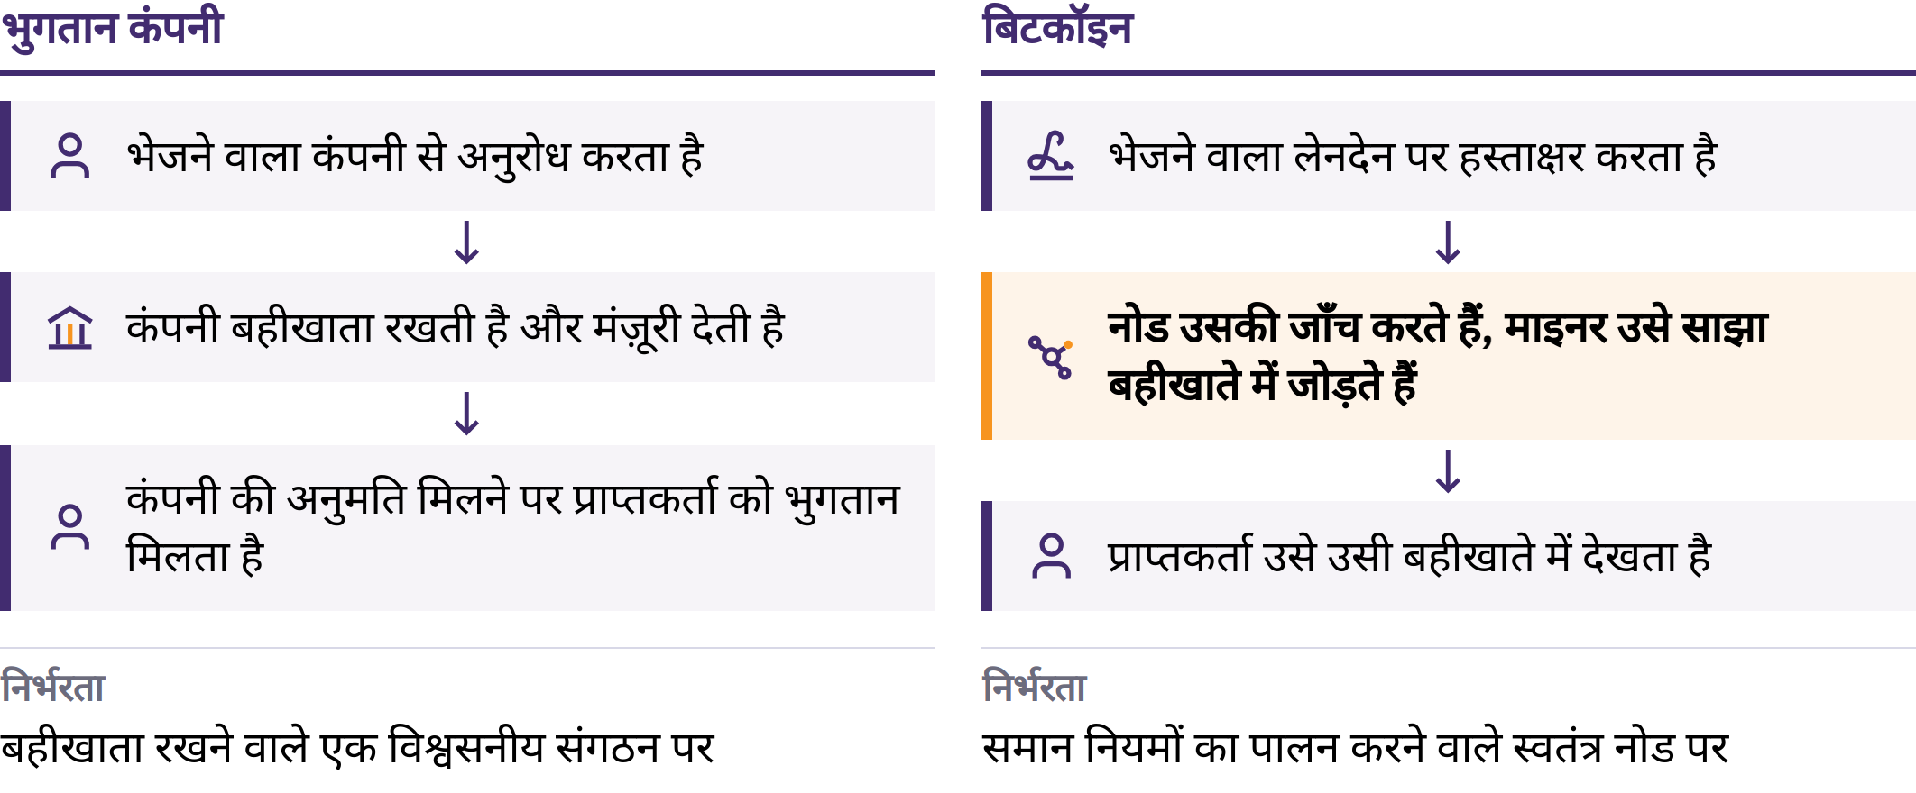

Slide 35
डिजिटल और विकेंद्रीकृत मुद्रा की खोज
साइफरपंक्स: कूटलेखन के माध्यम से निजता और स्वतंत्रता
एन्क्रिप्शन: संदेश की निजता की रक्षा करता है
डिजिटल हस्ताक्षर: गुप्त कुंजी उजागर किए बिना प्राधिकरण प्रमाणित करते हैं
लक्ष्य: कोई एकल जारीकर्ता, सर्वर या प्रशासक न हो
पहेली के पहले के टुकड़े
DigiCash: निजी भुगतान; एक केंद्रीय कंपनी पर निर्भरता
Hashcash: दुरुपयोग रोकने के लिए संगणनात्मक लागत
Bit Gold, b-money, RPoW: दुर्लभ मूल्य से जुड़े प्रस्ताव और प्रयोग
BitTorrent: पीयर-टू-पीयर सूचना साझाकरण, पैसा नहीं
बिटकॉइन डिप्लोमा · मॉड्यूल 2

Slide 36

प्रारंभिक डिजिटल मुद्रा और दोहरा
खर्च
दोहरा खर्च एक ही डिजिटल इकाई को दो प्राप्तकर्ताओं को भेजने का प्रयास है।
केंद्रीय डेटाबेस: एक विश्वसनीय निर्णयकर्ता
बिटकॉइन: पीयर-टू-पीयर प्रसारण और हस्ताक्षर
माइनर: ब्लॉक और कार्य का प्रमाण
नोड: स्वतंत्र सत्यापन
साझा रिकॉर्ड: सबसे अधिक संचित कार्य वाला वैध इतिहास
बिटकॉइन डिप्लोमा · मॉड्यूल 2
Notes:
पाँच भागों वाले उत्तर में आपसी जुड़ाव बनाए रखें। पहले के प्रस्तावों ने कुछ घटक उपलब्ध कराए थे; ऐसा संकेत देने से बचें कि उनमें से प्रत्येक अपने आप में एक पूर्ण विकेंद्रीकृत मुद्रा था।

Slide 37
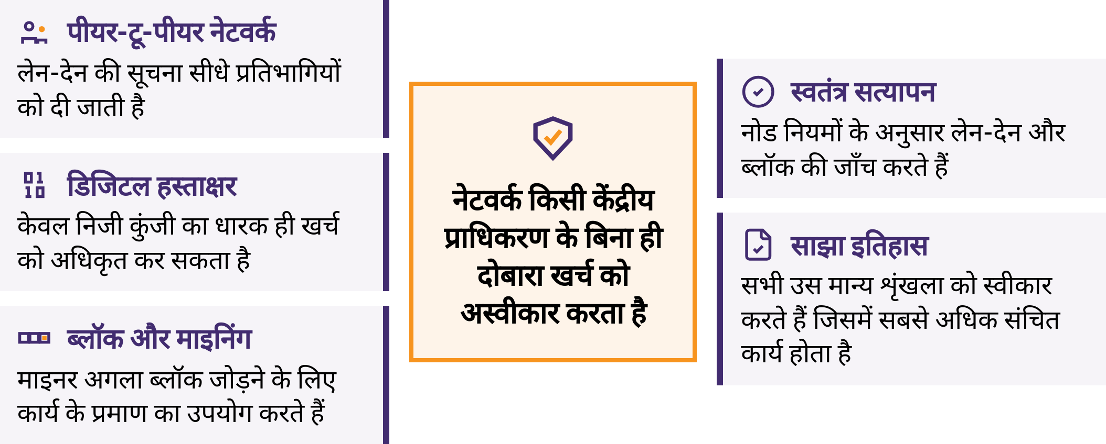

Slide 38

डिजिटल दुर्लभता और सत्यापन
योग्य आपूर्ति
वैध इकाइयों और अवैध प्रतियों के बीच अंतर
दोहरे खर्च अस्वीकार किए जाते हैं
लेन-देन का सार्वजनिक इतिहास और हस्ताक्षर
कार्य का प्रमाण और नियमों की स्वतंत्र जाँच
विकेंद्रीकरण और सत्यापन से जुड़ी आपूर्ति सीमा
आपूर्ति के बारे में लिखित दावा पर्याप्त नहीं है: इसे कौन सत्यापित कर सकता है, और इसे कौन बदल सकता है?
बिटकॉइन डिप्लोमा · मॉड्यूल 2

Slide 39
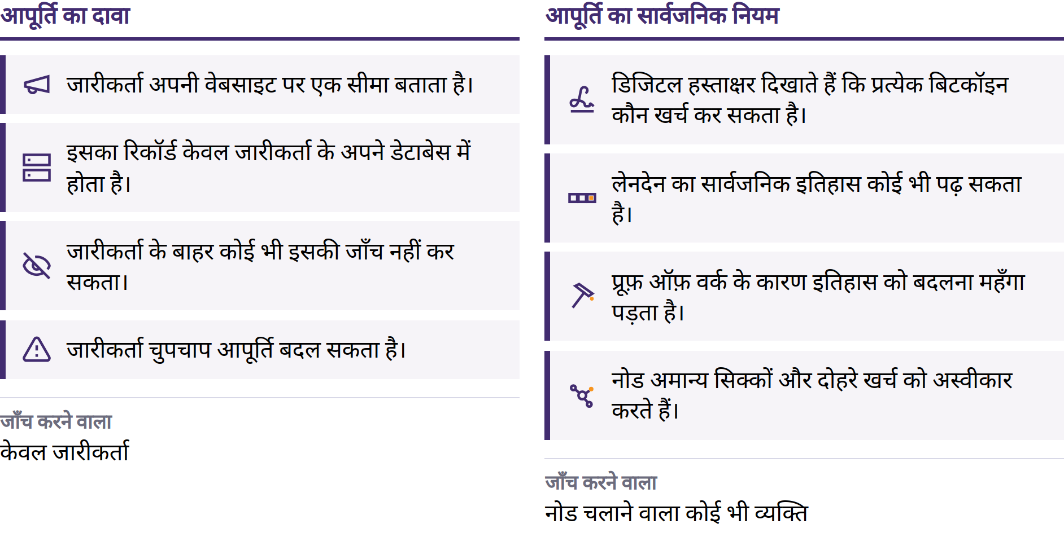

Slide 40
ब्लॉकचेन: बिटकॉइन का सार्वजनिक बहीखाता
कई प्रतियों में मौजूद सार्वजनिक लेनदेन रिकॉर्ड
आपस में जुड़े ब्लॉक; स्वतंत्र रूप से जाँची गई प्रतियाँ
सबसे अधिक संचित कार्य-प्रमाण वाली वैध शृंखला
औसतन लगभग हर दस मिनट में एक नया ब्लॉक
इतिहास को दोबारा लिखने के लिए काम फिर से करना और मौजूदा शृंखला की बराबरी तक पहुँचना ज़रूरी है। यह खर्चीला है, वास्तव में असंभव नहीं; अस्थायी रूप से इतिहास के प्रतिस्पर्धी संस्करण बन सकते हैं और शृंखला का पुनर्गठन हो सकता है।
बिटकॉइन डिप्लोमा · मॉड्यूल 2

Slide 41

विकेंद्रीकरण
ओपन-सोर्स सॉफ़्टवेयर और प्रोटोकॉल में भागीदारी की खुली व्यवस्था
स्वतंत्र नोड सत्यापन करते हैं; माइनर ब्लॉक प्रस्तावित करते हैं
नियमों में बदलाव स्वैच्छिक रूप से अपनाए जाने पर निर्भर करते हैं
कोई भी अकेला प्रतिभागी सभी के लिए नियम नहीं बदल सकता
प्रभाव और संसाधनों का वितरण असमान है; बड़ी सेवाएँ निर्भरता पैदा कर सकती हैं। समन्वय धीमा हो सकता है, और नेटवर्क का कोई केंद्रीय सहायता केंद्र नहीं है।
बिटकॉइन डिप्लोमा · मॉड्यूल 2

Slide 42
डिजिटल हस्ताक्षर और Peer-to-Peer हस्तांतरण
वॉलेट हस्ताक्षर करने के लिए निजी कुंजी का उपयोग करता है
नेटवर्क कुंजी जाने बिना सत्यापन करता है
हस्ताक्षरित लेनदेन प्रतिभागियों के माध्यम से प्रसारित होता है
बिटकॉइन का कोई केंद्रीय संचालक सदस्यता या भुगतान को मंज़ूरी नहीं देता
निजी कुंजी प्राप्त करने वाला कोई भी व्यक्ति आमतौर पर धन खर्च कर सकता है। उस तक पहुँच खोने का मतलब धन का स्थायी नुकसान हो सकता है।
मध्यस्थ सेवाएँ वैकल्पिक रहती हैं; किसी एक को चुनने पर धन की अभिरक्षा से जुड़े उसके नियम और जोखिम भी लागू होते हैं। गलत पते पर किया गया वैध भुगतान आमतौर पर वापस नहीं लिया जा सकता।
बिटकॉइन डिप्लोमा · मॉड्यूल 2

Slide 43
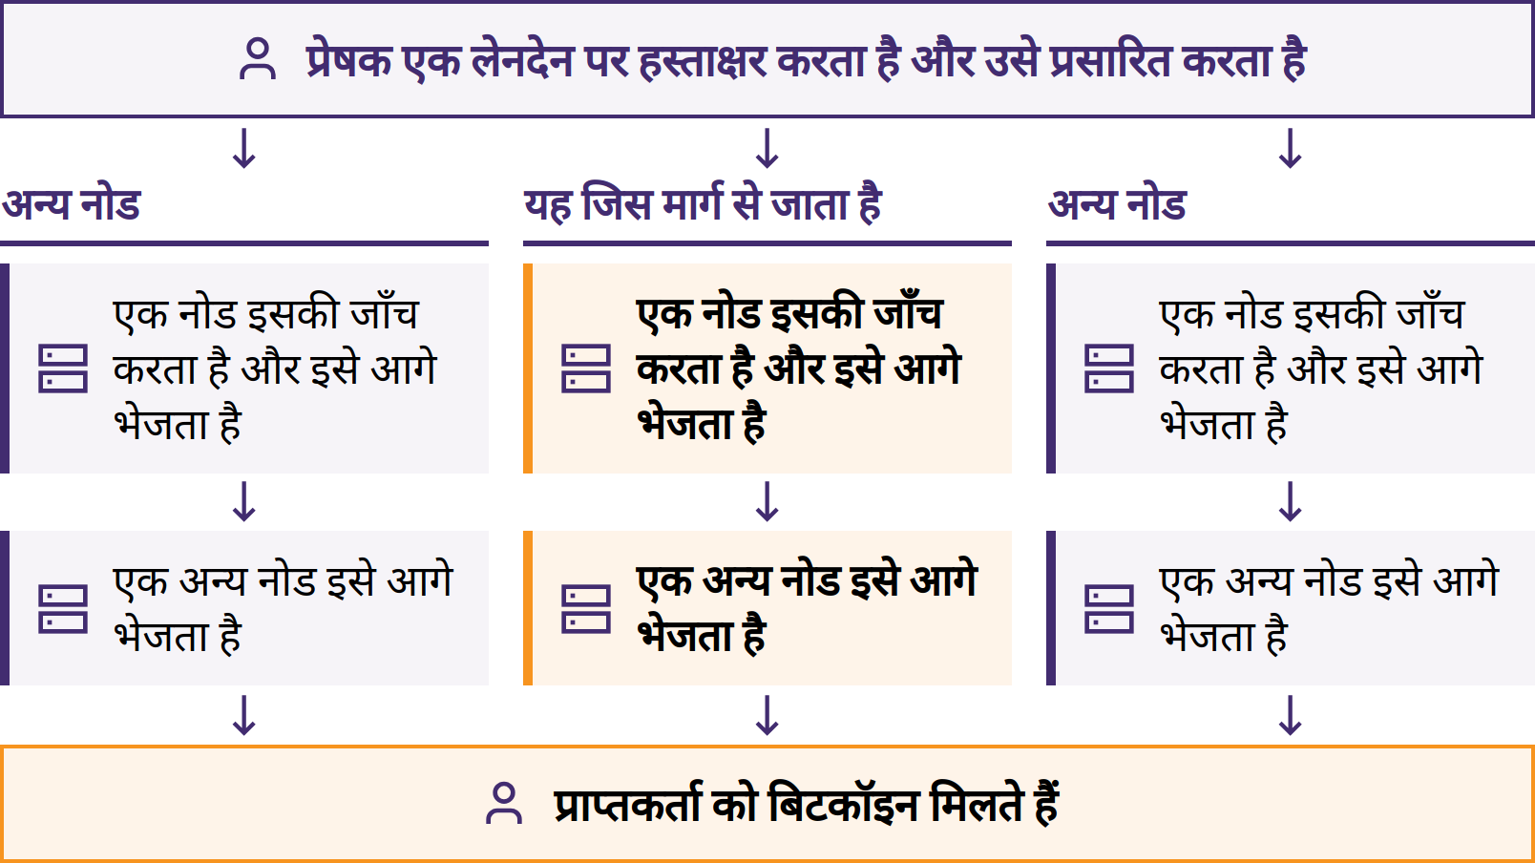

Slide 44
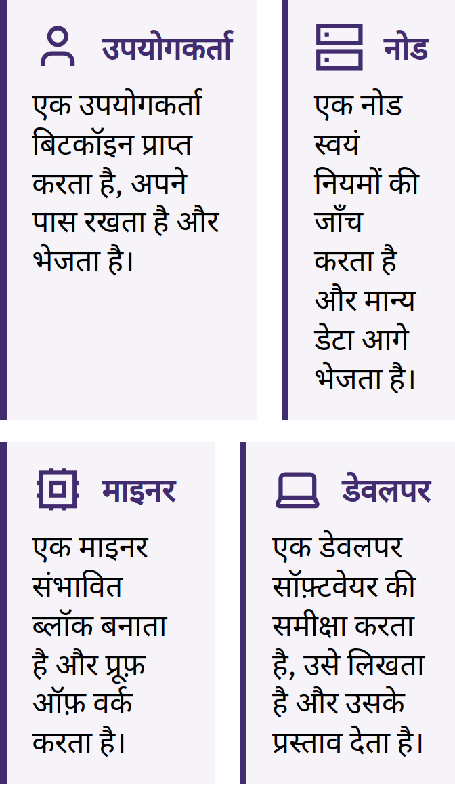

बिटकॉइन डिप्लोमा · मॉड्यूल 2

Slide 45
उपयोगकर्ता, नोड्स, माइनर्स और डेवलपर्स
माइनर अमान्य ब्लॉक को ईमानदार नोड के लिए स्वीकार्य नहीं बना सकते। डेवलपर सॉफ़्टवेयर अपनाने के लिए बाध्य नहीं कर सकते। एक व्यक्ति कई भूमिकाएँ निभा सकता है।
त्वरित प्रश्न
कोई नोड लेन-देन का सत्यापन क्यों करता है? ऐसे एक नियम का नाम बताइए जिसकी वह जाँच करता है।
बिटकॉइन डिप्लोमा · मॉड्यूल 2

Slide 46

कार्य का प्रमाण
प्रस्तावित ब्लॉक → बार-बार हैशिंग → वैध परिणाम
गणना और ऊर्जा पर भारी खर्च; त्वरित सत्यापन
वैध ब्लॉक का प्रसारण और नोड्स द्वारा उसकी जाँच
ब्लॉकों के बीच औसतन दस मिनट का अंतर बनाए रखने के लिए लक्ष्य का समायोजन
संचित कार्य के कारण इतिहास को दोबारा लिखना महँगा पड़ता है
माइनिंग लेनदेन के क्रम को सुरक्षित रखती है; यह बाहरी समीकरणों को हल नहीं करती। ऊर्जा के स्रोत, उपयोग, सुरक्षा संबंधी लाभ और विकल्पों का मूल्यांकन करें।
बिटकॉइन डिप्लोमा · मॉड्यूल 2

Slide 47
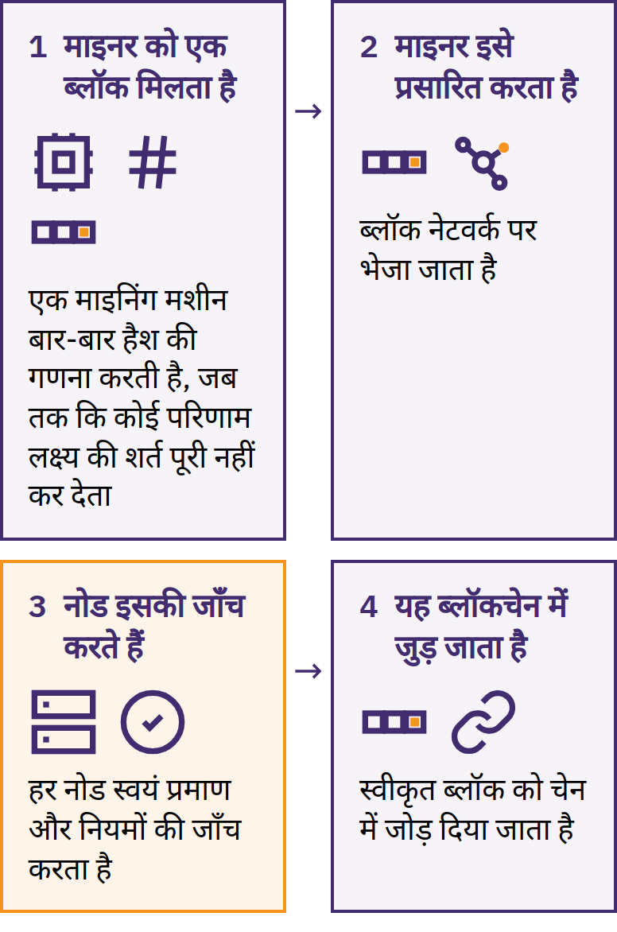

बिटकॉइन डिप्लोमा · मॉड्यूल 2

Slide 48

सीमित आपूर्ति
अधिकतम: 21 मिलियन BTC सार्वजनिक नियमों के तहत
नया निर्गमन: ब्लॉक सब्सिडी
हॉल्विंग: हर 2,10,000 ब्लॉक पर, लगभग हर चार वर्ष में
सब्सिडी: 50 → 25 → 12.5 → 6.25 → 3.125 BTC
शुल्क नए निर्गमन से अलग होते हैं
नोड अतिरिक्त निर्गमन को अस्वीकार करते हैं; यह सीमा तब तक प्रभावी रहती है जब तक प्रतिभागी इसे लागू रखते हैं। सीमित आपूर्ति कीमत बढ़ने की गारंटी नहीं देती।
बिटकॉइन डिप्लोमा · मॉड्यूल 2
Notes:
कुछ बिटकॉइन ऐसे हो सकते हैं जिन तक पहुँच संभव न हो या जो बिक्री के लिए उपलब्ध न हों।

Slide 49
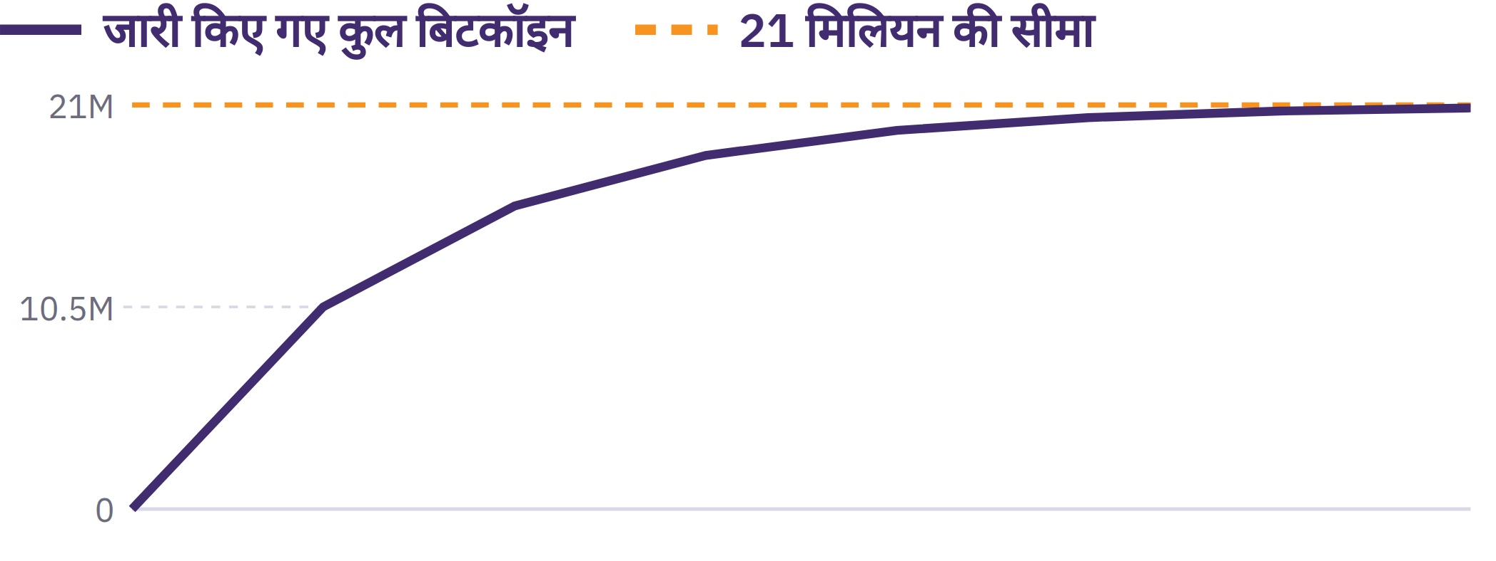

Slide 50
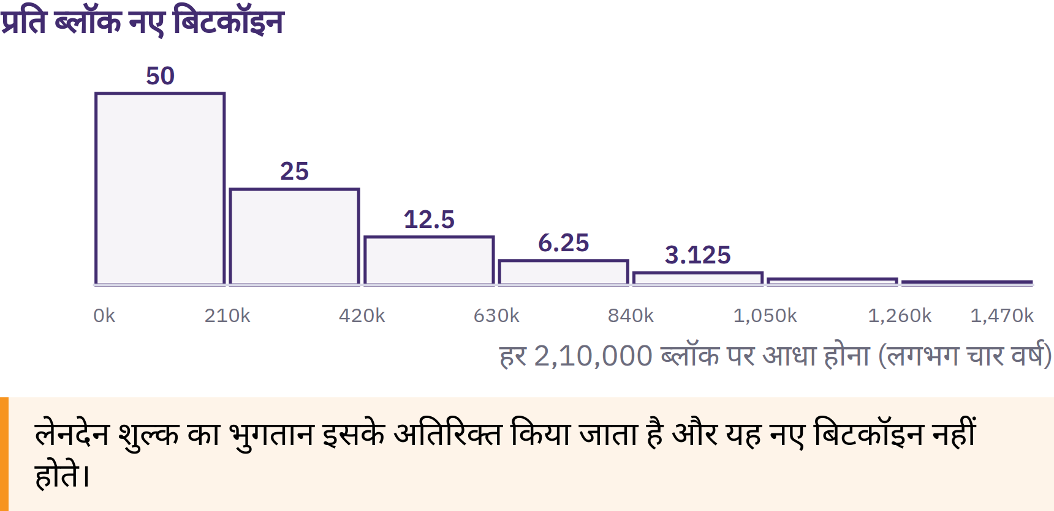

Slide 51

सतोशी और इकाई पूर्वाग्रह
1 BTC = 10,00,00,000 सैट्स
0.001 BTC = 1,00,000 सैट्स
1 सैट = 0.00000001 BTC
एक पूरा बिटकॉइन होना ज़रूरी नहीं है
इकाई पूर्वाग्रह: प्रति पूरी इकाई की कम कीमत बेहतर मूल्य का प्रमाण नहीं है। आपूर्ति में हिस्सेदारी, शामिल मूल्य और जोखिमों की तुलना करें।
अपनी समझ दिखाएँ
0.01 BTC में कितने सैट्स होते हैं? कोई व्यक्ति एक पूरे बिटकॉइन से कम का उपयोग क्यों कर सकता है?
बिटकॉइन डिप्लोमा · मॉड्यूल 2
Notes:
शिक्षार्थियों को स्वयं रूपांतरण की गणना करने दें; उत्तर-कुंजी दिखाई नहीं देनी चाहिए।

Slide 52
सुदृढ़ डिजिटल मुद्रा के रूप में बिटकॉइन
टिकाऊ बहीखाता; पहुँच कुंजियों पर निर्भर करती है
पोर्टेबल और विभाज्य; हस्तांतरण के लिए संचार की आवश्यकता होती है
सार्वजनिक रूप से ज्ञात सीमित उपलब्धता और सत्यापन योग्य नियम
सेवाएँ सार्वजनिक लेनदेन इतिहास के साथ कैसा व्यवहार करती हैं, इससे परस्पर विनिमेयता प्रभावित हो सकती है
स्वीकार्यता स्थान के अनुसार बदलती है
तीन कार्य
मूल्य का भंडार: पूर्वानुमेय आपूर्ति; अस्थिर कीमत
विनिमय का माध्यम: प्रत्यक्ष हस्तांतरण; शुल्क और स्वीकार्यता में भिन्नता
लेखे की इकाई: BTC या सतोशी; कई वस्तुओं की कीमतें फ़िएट मुद्रा में निर्धारित होती हैं
“सुदृढ़ मुद्रा” बताए गए मानदंडों पर निर्भर करती है। आप समान मानकों का उपयोग करके विकल्पों की तुलना करें।
बिटकॉइन डिप्लोमा · मॉड्यूल 2

Slide 53
बिटकॉइन, स्टेबलकॉइन और अन्य क्रिप्टो-परिसंपत्तियाँ
बिटकॉइन: सार्वजनिक निर्गमन नियम; कोई केंद्रीय जारीकर्ता नहीं
स्टेबलकॉइन: एक संदर्भ मूल्य का लक्ष्य रखते हैं; आरक्षित निधियाँ, तंत्र या मोचन के दावे
अन्य क्रिप्टो-परिसंपत्तियाँ: अलग-अलग नेटवर्क, निर्गमन, नियंत्रण और उद्देश्य
किसी फ़ोर्क का साझा कोड इतिहास उसे बिटकॉइन का नेटवर्क या सुरक्षा नहीं देता
तुलना करें: निर्गमन पर नियंत्रण, स्वतंत्र सत्यापन, कुंजियों पर नियंत्रण और प्रतिपक्ष।
यह तुलना बिटकॉइन को स्पष्ट करती है; यह किसी भी परिसंपत्ति को प्राप्त करने, उसका व्यापार करने या उसे बढ़ावा देने की सिफ़ारिश नहीं करती।
बिटकॉइन डिप्लोमा · मॉड्यूल 2

Slide 54
अलग-अलग डिज़ाइन, अलग-अलग जोखिम
बिटकॉइन: अस्थिरता, कुंजी खो जाना, भुगतान की अंतिमता, शुल्क, सार्वजनिक रिकॉर्ड
स्टेबलकॉइन: निर्धारित मूल्य से जुड़ाव टूटना, आरक्षित निधियाँ, मोचन, लेन-देन पर रोक, और प्रतिपक्ष
अन्य क्रिप्टो-परिसंपत्तियाँ: नियमों में बदलाव, केंद्रित प्रभाव, सॉफ़्टवेयर की त्रुटियाँ, हैकिंग, और ब्रिज
सेवाएँ: विभिन्न श्रेणियों में अभिरक्षा, विफलता, पहुँच, और कानूनी जोखिम
कोई परिचित टिकर चिह्न, स्थिर दिखने वाली कीमत या आकर्षक ऐप सुरक्षा का प्रमाण नहीं है। टोकन अपने-आप कंपनी में स्वामित्व, आय या मोचन के अधिकार नहीं देते।
बिटकॉइन डिप्लोमा · मॉड्यूल 2

Slide 55
सीखना ट्रेडिंग या प्रचार नहीं है
समझाएँ, प्रश्न पूछें, तुलना करें और सत्यापित करें
सट्टेबाज़ी: कीमत का जोखिम, प्लेटफ़ॉर्म का जोखिम और दबाव
प्रचार: हितों के संभावित टकराव
खरीदने, बेचने या अपने पास बनाए रखने का कोई निर्देश नहीं
स्थानीय मूल्य की जाँच
बाज़ार की कीमत, स्थानीय स्वीकार्यता और व्यक्तिगत पसंद या पूर्वाग्रह को अलग-अलग समझें।
बिटकॉइन डिप्लोमा · मॉड्यूल 2

Slide 56
बिटकॉइन की उत्पत्ति की समयरेखा
Satoshi Nakamoto एक छद्म नाम है; इसके रचयिता कौन हैं, यह अब भी अज्ञात है। अन्य लोगों ने किसी स्थायी केंद्रीय नेता के बिना इस ओपन-सोर्स नेटवर्क को आगे बढ़ाया।
इसकी डिज़ाइन और कार्यप्रणाली के साथ-साथ इसकी उत्पत्ति की कहानी का भी मूल्यांकन करें।
बिटकॉइन डिप्लोमा · मॉड्यूल 2

Slide 57
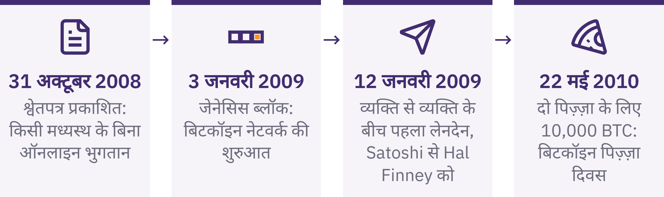

Slide 58
सशक्तिकरण, जोखिम और ज़िम्मेदारी
कुंजियों के माध्यम से सीधा नियंत्रण
सार्वजनिक नियम और स्वतंत्र सत्यापन
वैश्विक पीयर-टू-पीयर हस्तांतरण
बैकअप, भुगतान की जाँच, और पुनर्प्राप्ति की योजना
मूल्य में उतार-चढ़ाव, सार्वजनिक रिकॉर्ड, शुल्क, और सीमित स्वीकार्यता
कोई भी कंपनी खोए हुए सीड फ़्रेज़ को वापस नहीं ला सकती। बड़ी धनराशि हस्तांतरित करने से पहले, अपनी गोपनीय जानकारी उजागर किए बिना सहायता माँगें।
व्यक्तिगत ज़िम्मेदारी में शिक्षा, साथियों द्वारा समीक्षा, प्रक्रियाएँ, और छोटे परीक्षण शामिल हो सकते हैं।
बिटकॉइन डिप्लोमा · मॉड्यूल 2

Slide 59
पुनरावलोकन: बिटकॉइन मौद्रिक खामियों को कैसे दूर करता है?
मुख्य सीख
बदलती आपूर्ति → जारी करने के सार्वजनिक नियम; उपयोगकर्ता उन्हें लागू करते हैं
भुगतान के लिए केंद्रीय अनुमति → पीयर-टू-पीयर हस्तांतरण; गलतियों को पलटना कठिन
केंद्रीय बहीखाता → साझा सत्यापन; सार्वजनिक रिकॉर्ड से निजता को जोखिम
संस्थागत पहुँच → कुंजियों पर नियंत्रण; बैकअप की ज़िम्मेदारी
लेनदेन का क्रम निर्धारण → कार्य का प्रमाण; उपकरण और ऊर्जा की लागत
विचार करने का एक क्षण
अब आप बिटकॉइन की संरचना के किस हिस्से को अलग तरीके से समझाएँगे, और क्यों?
बिटकॉइन डिप्लोमा · मॉड्यूल 2
Notes:
मुख्य विचार: क्या बिटकॉइन का आपके लिए कोई मूल्य है? क्या इसकी मौजूदा कीमत इसके मूल्य को दर्शाती है?

Slide 60

मॉड्यूल 3
बिटकॉइन का सुरक्षित उपयोग
कार्रवाई: मैं बिटकॉइन का उपयोग करने और उसे सुरक्षित रखने की ज़िम्मेदारी कैसे लूँ?

Slide 61
सुरक्षित शुरुआती कदम
प्राप्त करने की जानकारी साझा करें; गोपनीय जानकारी कभी नहीं
भेजने की मंज़ूरी देने से पहले रुकें
गलतियों का असर छोटा रखें; मदद माँगें
पहले से तैयार, खाली, अनुकरण के लिए बनाई गई या स्वीकृत कम जोखिम वाली सामग्री का उपयोग करें
किसी खरीदारी, निजी धन या निजी वॉलेट की आवश्यकता नहीं है। वास्तविक लेन-देन के साथ अभ्यास करने से गोपनीयता, सुरक्षा और नुकसान के जोखिम बढ़ते हैं; बिना धन का उपयोग किए अभ्यास करने का विकल्प उपलब्ध है।
बिटकॉइन डिप्लोमा · मॉड्यूल 3
Notes:
प्राप्ति-स्क्रीन की जाँच, भेजने और सत्यापन की जाँच, तथा पुनर्प्राप्ति की तैयारी या धोखाधड़ी पर प्रतिक्रिया का अभ्यास तैयार करें। उपयोग से पहले प्रत्येक परिवेश की सीमाएँ समझाएँ।

Slide 62
वॉलेट
बिटकॉइन वॉलेट लेन-देन प्राप्त करने और उन्हें अधिकृत करने के लिए आवश्यक कुंजियों और जानकारी का प्रबंधन करता है; बिटकॉइन साझा बहीखाते में दर्ज रहता है।
कुंजियों पर किसका नियंत्रण है?
पहुँच कैसे बहाल की जाती है?
भुगतान के कौन-से तरीके समर्थित हैं?
स्रोत, रखरखाव, संगतता, गोपनीयता, लागत और सहायता
ओपन-सोर्स कोड की जाँच की जा सकती है; इससे यह साबित नहीं होता कि कोई वॉलेट सुरक्षित या उपयुक्त है।
प्रशिक्षण के लिए इस्तेमाल होने वाले वॉलेट में कोई महत्वपूर्ण धनराशि नहीं रखनी चाहिए। बाद में इस्तेमाल किए जाने वाले व्यक्तिगत वॉलेट के लिए नया निजी सेटअप और पहुँच बहाल करने की नई जानकारी आवश्यक है।
बिटकॉइन डिप्लोमा · मॉड्यूल 3

Slide 63
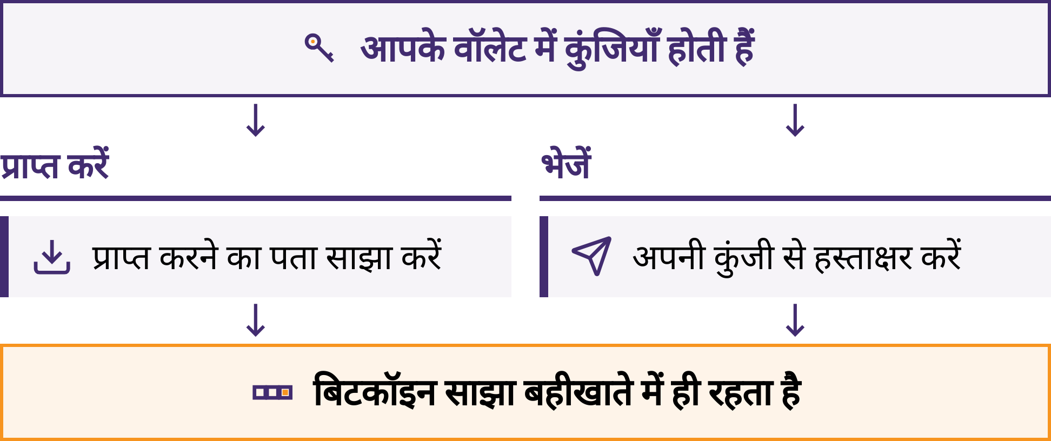

Slide 64
पते
ऑन-चेन भुगतान प्राप्त करने के लिए सार्वजनिक जानकारी
इच्छित वॉलेट की भुगतान प्राप्त करने वाली स्क्रीन से जानकारी लें
स्कैन या कॉपी करें; इसके बाद विश्वसनीय स्क्रीन से मिलान करें
प्राप्तकर्ता, नेटवर्क और भुगतान विधि की पुष्टि करें
ऑन-चेन पता और लाइटनिंग इनवॉइस: अलग-अलग अनुरोध
मैलवेयर कॉपी किए गए गंतव्यों को बदल सकता है। परिचित दिखना पर्याप्त नहीं है। नए पते इस्तेमाल करने से भुगतानों के बीच संबंध जोड़ना कठिन होता है; वे भुगतानों को गुमनाम नहीं बनाते।
बिटकॉइन डिप्लोमा · मॉड्यूल 3

Slide 65
कुंजियाँ
निजी कुंजी: खर्च की अनुमति देने के लिए उपयोग की जाने वाली गोपनीय जानकारी
सार्वजनिक कुंजी: निजी कुंजी उजागर किए बिना हस्ताक्षरों की पुष्टि करती है
पता: सार्वजनिक कुंजी की जानकारी से प्राप्त, भुगतान पाने के लिए उपयोग की जाने वाली जानकारी
वॉलेट आम तौर पर कई कुंजियों का प्रबंधन अपने आप करते हैं
निजी कुंजियाँ, सीड फ़्रेज़, पासवर्ड या रिकवरी कोड कभी साझा न करें। किसी भी वैध शिक्षक, सहायता कर्मी, वॉलेट कंपनी, एक्सचेंज कर्मचारी या डेवलपर को इनकी आवश्यकता नहीं होती।
आज़माएँ
तैयार किए गए उदाहरणों को इन श्रेणियों में बाँटें: भुगतान पाने के लिए उपयोग की जाने वाली जानकारी, गोपनीय जानकारी और ऐसी सार्वजनिक जानकारी जो किसी व्यक्ति से जुड़ने पर संवेदनशील बन जाती है।
बिटकॉइन डिप्लोमा · मॉड्यूल 3

Slide 66
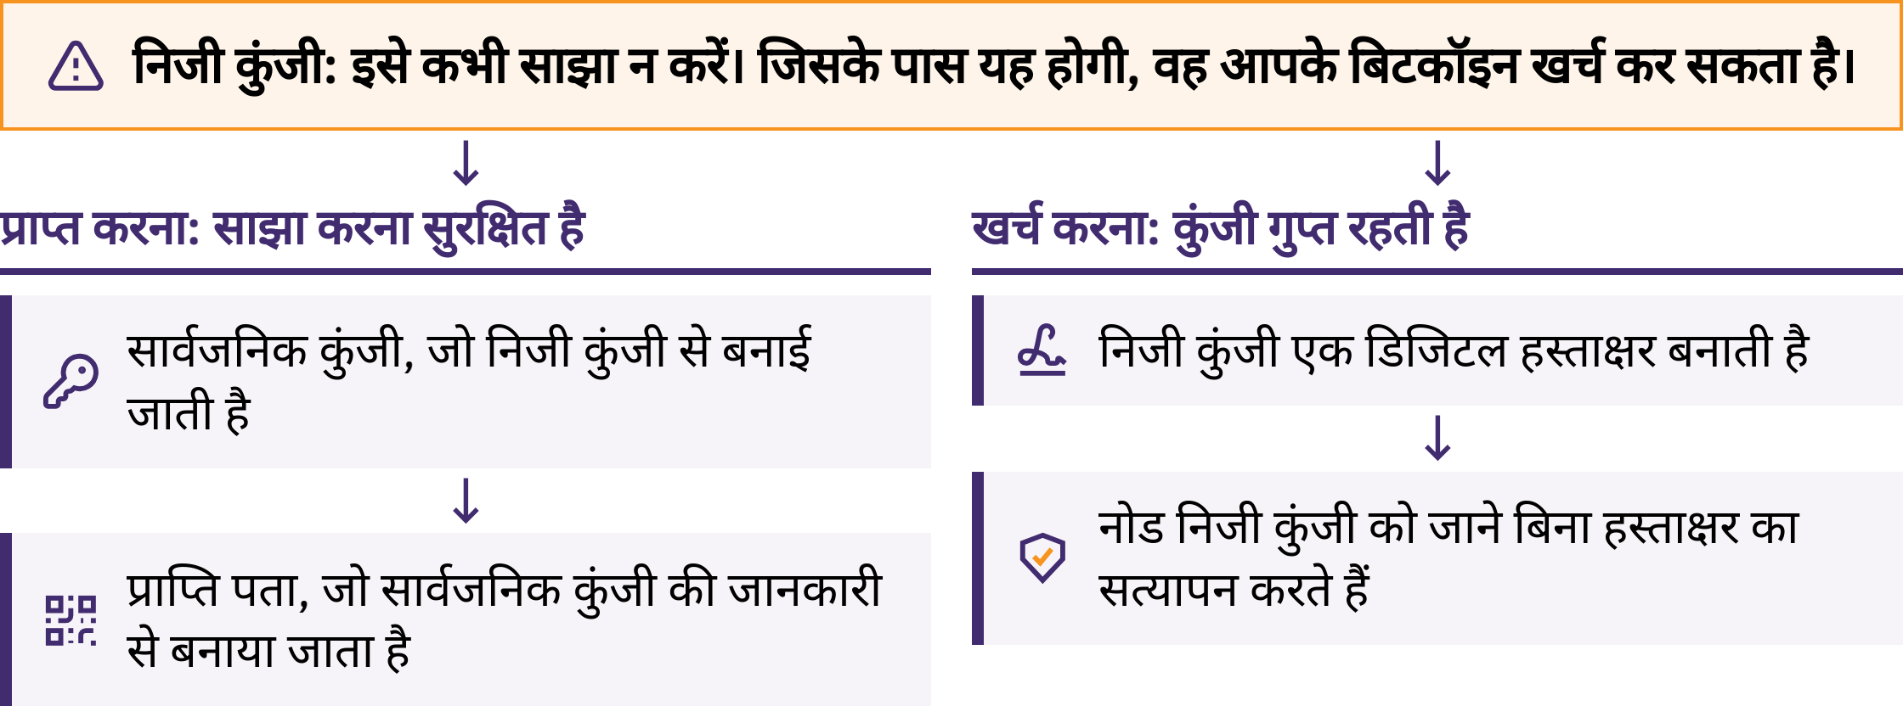

Slide 67

सीड वाक्यांश
सीड फ़्रेज़ शब्दों की एक क्रमबद्ध सूची होती है, जिसका उपयोग कई वॉलेट अपनी निजी कुंजियों को पुनः प्राप्त करने के लिए करते हैं।
अक्सर 12 या 24 शब्द; डिज़ाइन अलग-अलग होते हैं
बिल्कुल सही वर्तनी और क्रम
बैकअप के आधिकारिक निर्देश; निजी, ऑफ़लाइन भंडारण
खोने, क्षति, कैमरों और अन्य लोगों की नज़रों से सुरक्षित रखें
बिटकॉइन डिप्लोमा · मॉड्यूल 3
Notes:
किसी वास्तविक सीड फ़्रेज़ की कभी फ़ोटो न लें, उसे क्लाउड में सेव न करें, ईमेल या संदेश से न भेजें, और किसी वेबसाइट या सामान्य फ़ॉर्म में दर्ज न करें। इससे धन तक पूरा एक्सेस मिल सकता है।
अतिरिक्त पासफ़्रेज़, एक से अधिक कुंजियाँ और उन्नत बैकअप योजनाएँ उन्नत अध्ययन का हिस्सा हैं। ऐसी जटिलता न जोड़ें जिसे विद्यार्थी समझा न सकें या जिसमें समस्या आने पर उससे उबर न सकें।
यदि आशंका हो कि किसी ने सीड फ़्रेज़ देख लिया है, उसकी कॉपी बना ली है, उसे ऑनलाइन दर्ज किया गया है या किसी अविश्वसनीय डिवाइस पर सेव किया गया है, तो उसे असुरक्षित मानें। उसे बताए बिना सहायता लें; एक नई, विश्वसनीय रिकवरी प्रक्रिया अपनाएँ।

Slide 68
अभिरक्षात्मक और गैर-अभिरक्षात्मक उपयोग
कस्टोडियल: सेवा चाबियों और खाते की पुनर्प्राप्ति को नियंत्रित करती है
दिखाई गई शेष राशि: बिटकॉइन देने का सेवा का वादा
सेल्फ-कस्टोडियल: उपयोगकर्ता चाबियों और बैकअप को नियंत्रित करता है
प्रत्यक्ष नियंत्रण के साथ त्रुटियों और पुनर्प्राप्ति की ज़िम्मेदारी भी आती है
सार्वजनिक ब्लॉकचेन यह साबित नहीं कर सकती कि किसी सेवा पर किसी विशेष ग्राहक का कितना बकाया है। स्व-अभिरक्षा में भी सॉफ़्टवेयर, हार्डवेयर, सर्वर और नेटवर्क पर निर्भरता हो सकती है।
आज़माएँ
पहले से तैयार दो विवरणों की तुलना करें: चाबियों को कौन नियंत्रित करता है, पहुँच कौन बहाल करता है, और किस जोखिम की जाँच करनी चाहिए?
बिटकॉइन डिप्लोमा · मॉड्यूल 3

Slide 69

बिटकॉइन डिप्लोमा · मॉड्यूल 3

Slide 70
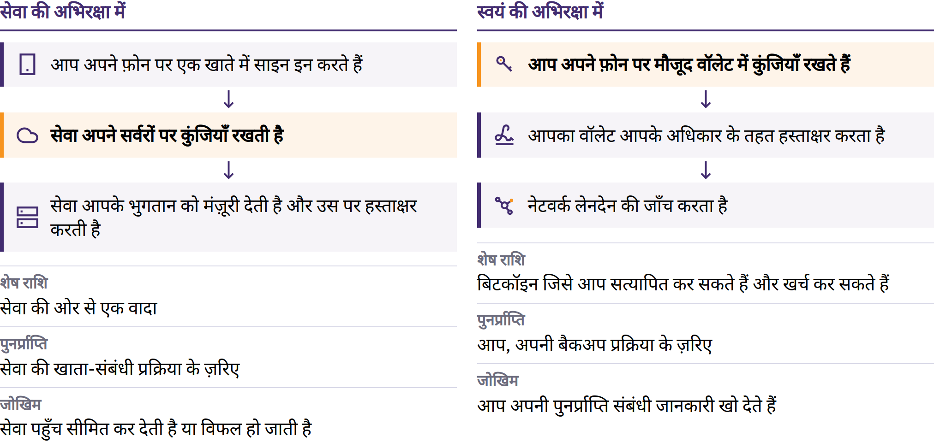

Slide 71

हॉट और कोल्ड वॉलेट
हॉट: इंटरनेट से जुड़े डिवाइस पर कुंजियाँ; सुविधाजनक, जोखिम अधिक
कोल्ड: हस्ताक्षर करने वाली कुंजियाँ इंटरनेट से जुड़े सामान्य उपयोग के डिवाइस से अलग रखी जाती हैं
हार्डवेयर वॉलेट: कुंजियों की सुरक्षा और हस्ताक्षर करने के लिए समर्पित डिवाइस
अभिरक्षा और पुनर्प्राप्ति: अलग-अलग प्रश्न
हार्डवेयर वॉलेट कोल्ड स्टोरेज में सहायक हो सकता है; ये शब्द एक-दूसरे के पर्याय नहीं हैं। डिवाइस और बैकअप की सुरक्षा फिर भी आवश्यक है।
बिटकॉइन डिप्लोमा · मॉड्यूल 3
Notes:
स्रोत में दी गई छोटी राशि के भुगतान और कम बार किए जाने वाले भुगतान की काल्पनिक तुलना का उपयोग करें। विकल्पों को काल्पनिक ही रखें; शिक्षार्थियों के निजी धन के लिए साधनों या राशियों का चयन न करें।

Slide 72
वॉलेट रिकवरी और सीड फ़्रेज़ का परीक्षण
केवल पहले से तैयार, खाली या अनुकरण के लिए बनाई गई सामग्री का उपयोग करें। वास्तविक रिकवरी शब्द कभी उजागर न करें; कक्षा में इस्तेमाल किए गए वॉलेट में बाद में कभी भी कोई महत्वपूर्ण धनराशि न रखें।
बिटकॉइन डिप्लोमा · मॉड्यूल 3
Notes:
रिकवरी शब्दों को देखे बिना प्रक्रिया का अवलोकन करें। बाद में अपना व्यक्तिगत सेटअप करने के लिए नई रिकवरी जानकारी की आवश्यकता होगी, जिसे निजी तौर पर जनरेट किया गया हो।

Slide 73
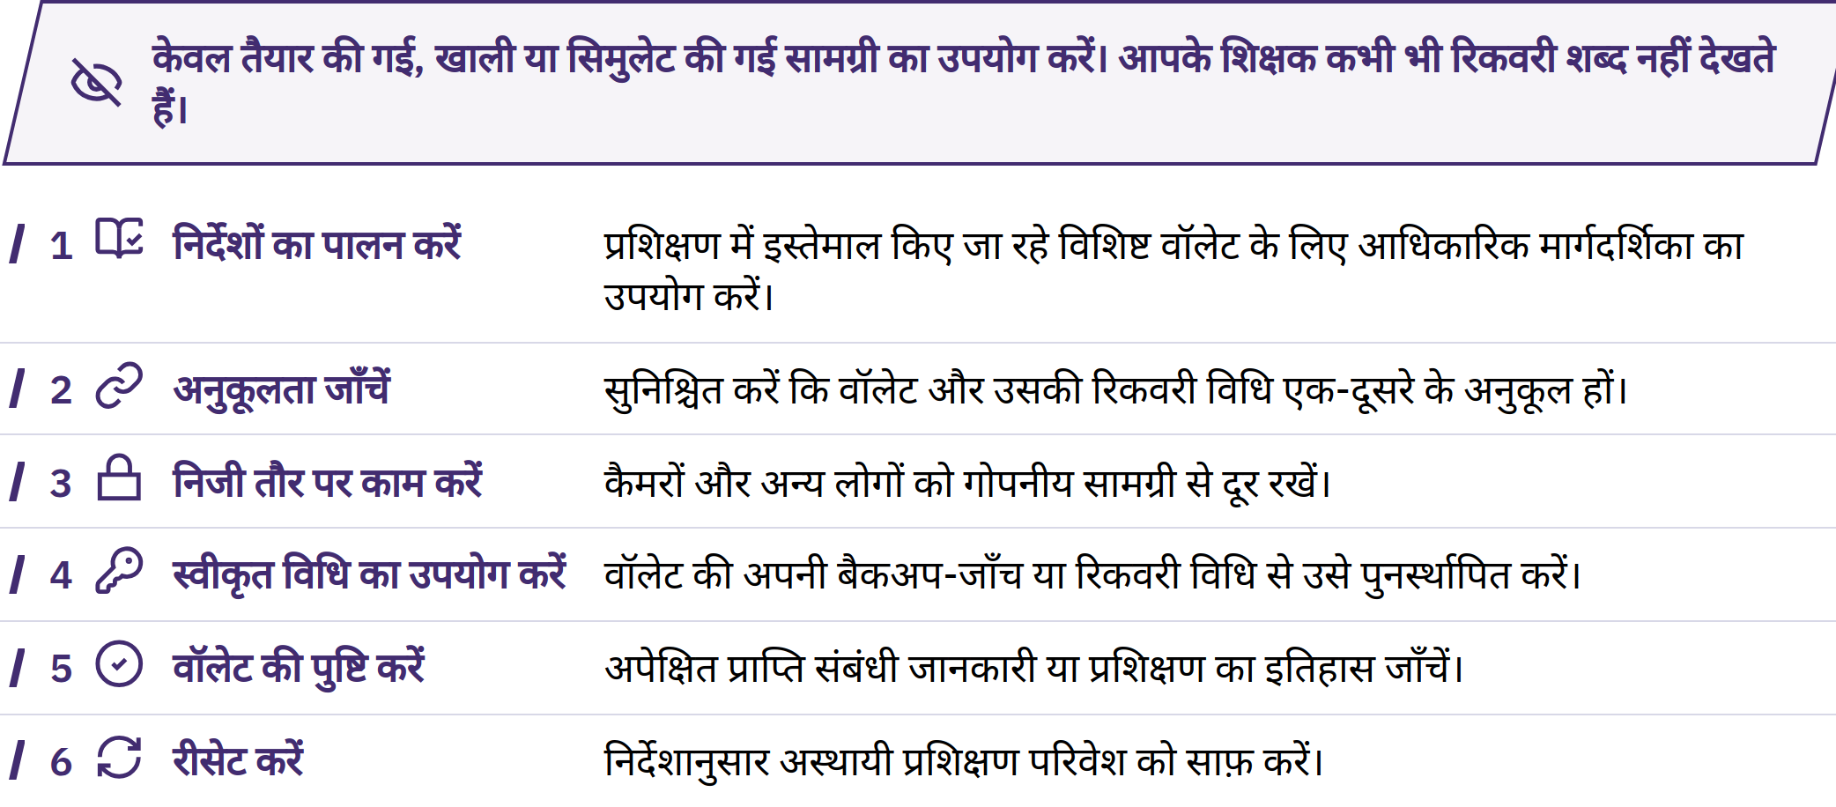

Slide 74
बिटकॉइन प्राप्त करना
अभ्यास 1: सुरक्षित रूप से प्राप्त करें
तैयार किया गया वॉलेट खोलें; प्राप्त करें चुनें।
पहचानें कि यह ऑन-चेन है या लाइटनिंग।
प्राप्त करने के लिए केवल सार्वजनिक जानकारी साझा करें।
अनुरोध की गई किसी भी राशि की प्रेषक से जाँच कर लें।
अपने वॉलेट में राशि और स्थिति की जाँच करें।
प्रेषक का संदेश या स्क्रीनशॉट प्रमाण नहीं है। लंबित होना और पुष्ट होना अलग-अलग स्थितियाँ हैं; पुष्टियाँ गलत पते या धोखाधड़ी से हुई समस्या को ठीक नहीं कर सकतीं।
बिटकॉइन डिप्लोमा · मॉड्यूल 3

Slide 75

बिटकॉइन भेजना
अभ्यास 2: भेजने से पहले रुकें और जाँच करें
स्वीकृति तभी दें जब जाँच में हर विवरण सही मिले। यदि विवरण बदलें, जल्दबाज़ी का दबाव बने या कोई गोपनीय जानकारी माँगे, तो रुकें और स्वतंत्र रूप से सत्यापन करें। एक वैध प्रेषण को वापस लेना कठिन या असंभव होता है।
बिटकॉइन डिप्लोमा · मॉड्यूल 3

Slide 76
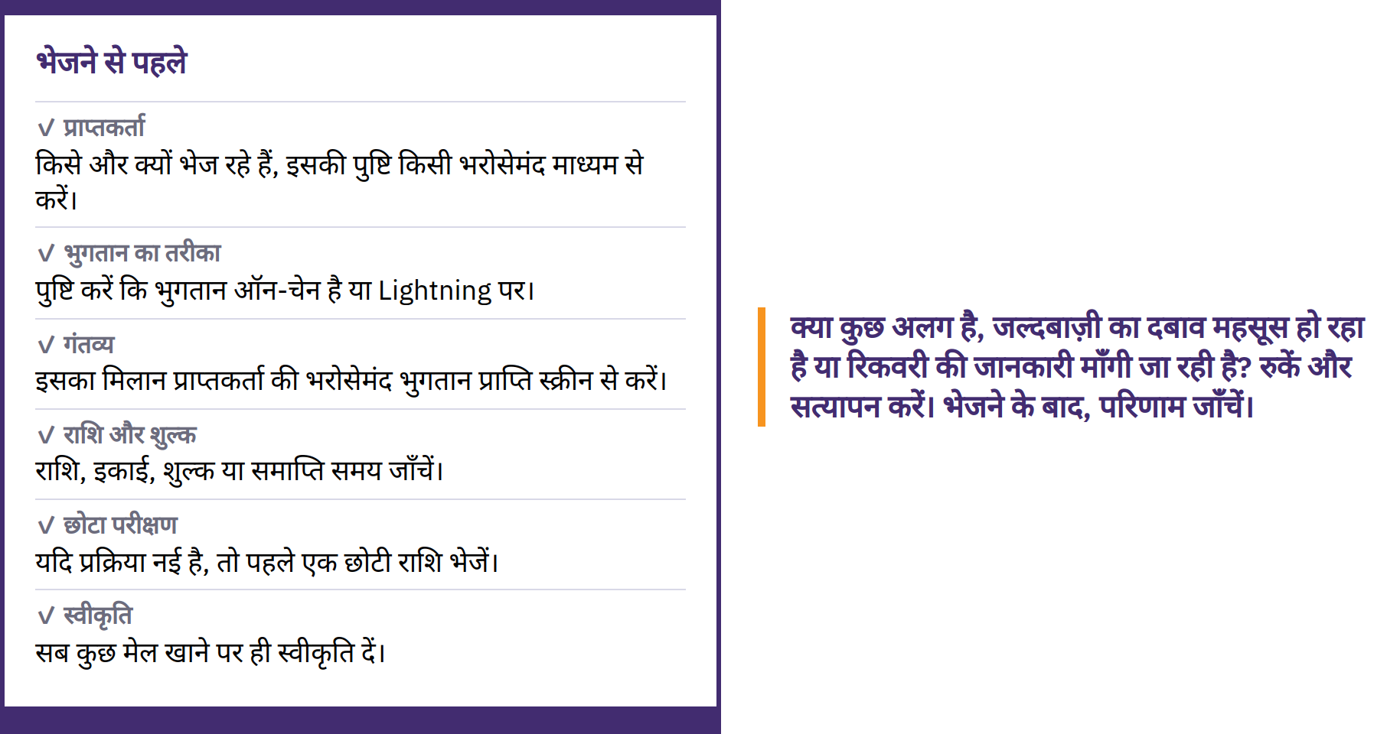

Slide 77
सत्यापन और अपरिवर्तनीय लेनदेन
Txid: ऑन-चेन लेनदेन का पहचानकर्ता
एक्सप्लोरर: सार्वजनिक लेनदेन डेटा देखने का इंटरफ़ेस
नेटवर्क, गंतव्य, राशि, शुल्क, स्थिति और पुष्टियों की जाँच करें
प्रसारण → लंबित → किसी ब्लॉक में शामिल → बाद की पुष्टियाँ
एक्सप्लोरर पहचान, ईमानदारी या भुगतान के उद्देश्य को प्रमाणित नहीं कर सकता। पुष्टियों की कोई ऐसी संख्या नहीं है जो हर भुगतान के लिए उपयुक्त हो।
पहले से तैयार उदाहरणों का उपयोग करें; किसी शिक्षार्थी का निजी पता या लेनदेन न खोजें। खोज करने से एक्सप्लोरर संचालक को पता चल सकता है कि आपकी रुचि किसमें है।
बिटकॉइन डिप्लोमा · मॉड्यूल 3
Notes:
ऑन-चेन शुल्क मुख्य रूप से लेनदेन के डेटा और ब्लॉक में जगह की माँग पर निर्भर करते हैं, न कि केवल भेजी गई राशि पर। अंतिम अनुमान पढ़ें; समय और शुल्क बदल सकते हैं।

Slide 78
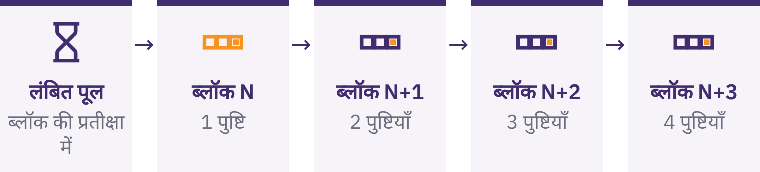

Slide 79

सुरक्षा जाँच सूची
अभ्यास 3: जोखिम पहचानें और सुरक्षित ढंग से रुकें
रुकें। कुछ भी साझा न करें। कुछ भी न भेजें। संचार का माध्यम बंद करें। स्वतंत्र रूप से पुष्टि करें। गोपनीय जानकारी बताए बिना मदद माँगें।
आज़माएँ
पहले से तैयार किए गए संदेश में खतरे के संकेत, संभावित नुकसान और पहले सुरक्षित कदम की पहचान करें।
बिटकॉइन डिप्लोमा · मॉड्यूल 3
Notes:
आधिकारिक वेबसाइटों, ऐप लिस्टिंग और संपर्कों तक स्वयं पहुँचें। प्रकाशक और डोमेन की जाँच करें; विज्ञापनों, संदेशों और मिलती-जुलती नकली वेबसाइटों से सावधान रहें। प्रयोग करने के लिए कभी पैसे उधार न लें।

Slide 80
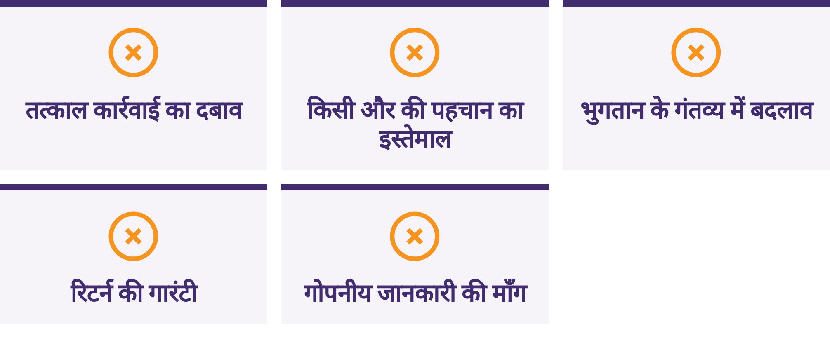

Slide 81

बिटकॉइन प्राप्त करना और उसका
विनिमय करना
जागरूकता, वित्तीय सलाह नहीं
कुल कीमत और खरीद-बिक्री मूल्य के अंतर, सेवा और निकासी शुल्क, कुंजी पर नियंत्रण, पहचान संबंधी डेटा, निपटान और मौजूदा स्थानीय नियमों की तुलना करें।
कोई भी तरीका या सेवा प्रदाता अपने आप में सर्वश्रेष्ठ नहीं होता। KYC का अर्थ है पहचान की जाँच: अनुपालन या पुनर्प्राप्ति से जुड़े संभावित लाभ, साथ ही पहचान–भुगतान डेटा से जुड़े जोखिम।
बिटकॉइन डिप्लोमा · मॉड्यूल 3

Slide 82
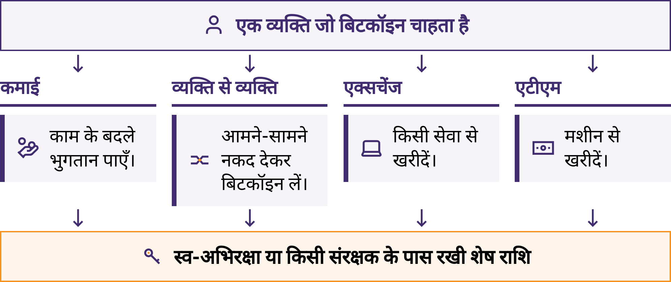

Slide 83
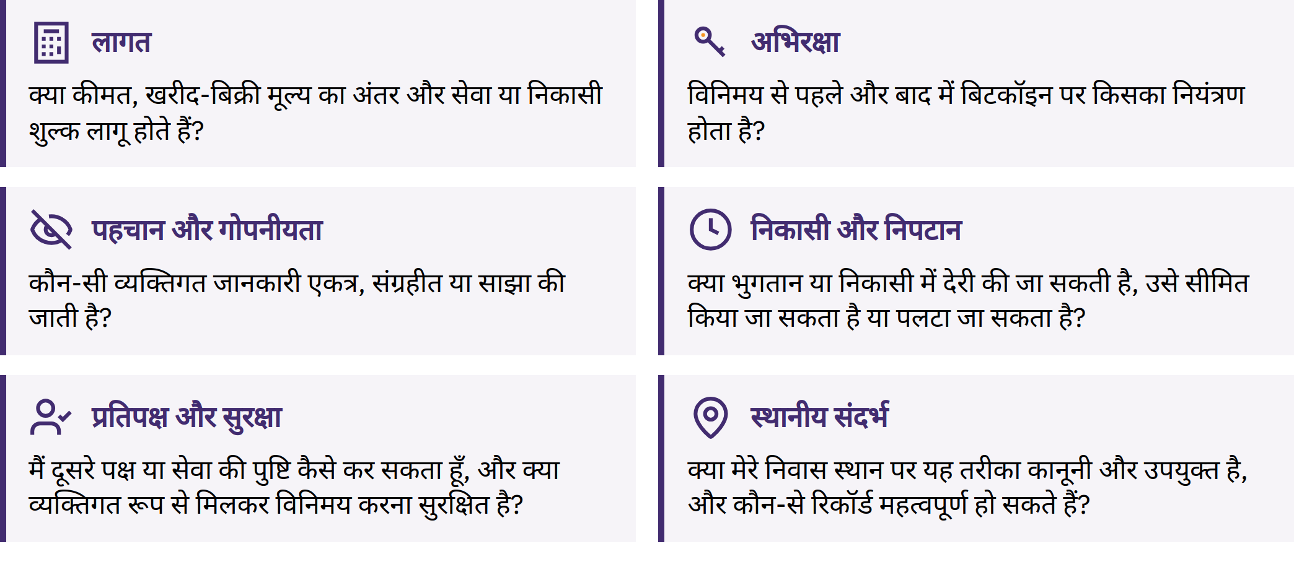

Slide 84
ऑन-चेन और लाइटनिंग भुगतान
ऑन-चेन: ब्लॉकचेन रिकॉर्ड; पुष्टियाँ
लाइटनिंग: बिटकॉइन भुगतान नेटवर्क; आम तौर पर तुरंत सफलता या विफलता
भुगतान प्राप्त करने के अलग-अलग अनुरोध, शुल्क, सीमाएँ और विफलता के बिंदु
अनुरोध को वॉलेट द्वारा समर्थित भुगतान विधि से मिलाएँ
दोनों में से किसी भी मार्ग में अभिरक्षा या किसी सेवा पर निर्भरता शामिल हो सकती है
लाइटनिंग कोई अलग सिक्का नहीं है। लाइटनिंग वॉलेट अभिरक्षात्मक या स्व-अभिरक्षात्मक हो सकता है; तेज़ भुगतान यह साबित नहीं करता कि वह बड़ी धनराशि रखने के लिए उपयुक्त है।
कुछ ऐप अतिरिक्त शुल्क या निर्भरताओं के साथ दोनों मार्गों का समर्थन करते हैं। चैनल, रूटिंग और तरलता का विस्तृत अध्ययन उन्नत अध्ययन का हिस्सा है।
बिटकॉइन डिप्लोमा · मॉड्यूल 3

Slide 85
सहायता-प्राप्त अभ्यास
तैयार वॉलेट खोलें और उसमें नेविगेट करें
पहली बार पहुँच प्राप्त करने की स्वीकृत प्रक्रिया पूरी करें
प्राप्त करने के लिए सार्वजनिक जानकारी ढूँढ़ें और जाँचें
प्राप्त करें या सुरक्षित रूप से प्राप्ति का अनुकरण करें; स्थिति जाँचें
प्राप्त करने/भेजने की प्रक्रिया पूरी करें या उसका अनुकरण करें
गोपनीय जानकारी उजागर किए बिना रिकवरी के लिए अपनी तैयारी दिखाएँ
तय किए गए प्रशिक्षण परिवेश का उपयोग करें। कोई असंगति मिलने पर रुकें; ज़रूरत पड़ने पर सहायता और अधिक अभ्यास के लिए कहें।
बिटकॉइन डिप्लोमा · मॉड्यूल 3
Notes:
स्रोत आधार: शिक्षक द्वारा प्रत्यक्ष अवलोकन के माध्यम से व्यावहारिक दक्षता की जाँच। C6 के लिए वॉलेट/प्राप्ति और पुनर्प्राप्ति की तैयारी—दोनों से जुड़े कार्यों का प्रत्यक्ष अवलोकन आवश्यक है। सिमुलेशन, पहले से तैयार सामग्री, भौतिक मॉडल और धनराशि का उपयोग किए बिना किए जाने वाले विकल्प मान्य हैं। आवश्यकता होने पर प्रतिक्रिया दें और एक और अवसर प्रदान करें। मूल्यांकन मानदंड और मूल्यांकन संचालन से संबंधित जानकारी स्क्रीन पर न दिखाएँ।

Slide 86
पुनरावलोकन: स्व-अभिरक्षा की ज़िम्मेदारी का क्या अर्थ है?
मुख्य सीख
वॉलेट पहुँच का प्रबंधन करता है; कुंजियाँ खर्च करने की अनुमति देती हैं
प्राप्त करने के लिए ज़रूरी जानकारी साझा करें; गोपनीय जानकारी ऑफ़लाइन और निजी रखें
अभिरक्षा, पुनर्प्राप्ति और डिवाइस से जुड़े जोखिम पहचानें
मंज़ूरी देने से पहले सत्यापित करें; परिणाम की जाँच स्वयं करें
दबाव में रुकें; सीखते समय गलतियों का असर सीमित रखें
एक मित्र अनुरोध भेजता है, जबकि कोई अनजान सहायता प्रदाता तत्काल कार्रवाई की माँग करता है। कुछ भी करने से पहले आप क्या जाँच सकते हैं?
विचार करने के लिए एक पल
कार्रवाई करने से पहले आप रुककर कौन-सी सुरक्षा जाँच करेंगे?
बिटकॉइन डिप्लोमा · मॉड्यूल 3

Slide 87

मॉड्यूल 4
आपके समुदाय में बिटकॉइन
संबंध जोड़ें: समस्या, समाधान और सुरक्षित कदम इस समुदाय से कैसे जुड़े हैं?
Notes:
मॉड्यूल 4 अनिवार्य है और इसकी सामग्री शिक्षकों द्वारा चुनी गई है। स्थानीय संदर्भ में प्रासंगिक ऐसा कार्य चुनें जिसमें बिटकॉइन का उपयोग धन के रूप में किया जाए। निम्नलिखित संकेतों को आवश्यकता के अनुसार ढाले जा सकने वाले विकल्पों के रूप में उपयोग करें, न कि हर टूल या परिदृश्य को प्रदर्शित करने की अनिवार्यता के रूप में। वर्तमान टूल, स्थानीय नियमों, बुनियादी ढाँचे और सहायता की पुष्टि करें। आवश्यक दक्षताओं और मॉड्यूल 3 के सुरक्षा मानकों को बनाए रखें; स्थानीय प्रदाताओं या विवरणों की कल्पना न करें।

Slide 88
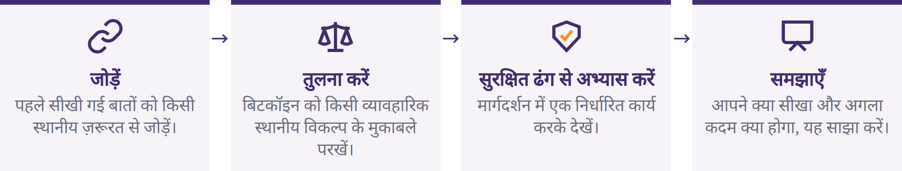
आपका स्थानीय मॉड्यूल 4
अपने स्थानीय संदर्भ में इन बातों को दर्ज करें: समस्या या अवसर, विकल्प, सुरक्षित परिदृश्य, मुख्य लाभ और जोखिम, तथा अगला सुरक्षित कदम।
आपसे यह अपेक्षा नहीं है कि आप बिटकॉइन अपनाएँ या यह निष्कर्ष निकालें कि यह सबसे अच्छा है। स्थानीय उदाहरण यह साबित नहीं करते कि कोई तरीका हर जगह काम करता है।
बिटकॉइन डिप्लोमा · मॉड्यूल 4

Slide 89
कार्यशालाएँ और प्रदर्शन
प्रस्तुति: प्रक्रिया और जोखिमों का अवलोकन करें
अभ्यास: सुरक्षित प्रशिक्षण सामग्री की मदद से साथ-साथ अभ्यास करें
स्वतंत्र कार्य: स्वतंत्र रूप से कोई कार्य पूरा करें या किसी निर्णय का कारण समझाएँ
अभ्यास से पहले: जाँचे हुए उपकरण, पुनर्प्राप्ति और विफलता की स्थिति से निपटने की स्पष्ट योजनाएँ, ज्ञात जोखिम और रुकने का एक स्पष्ट बिंदु।
सॉफ़्टवेयर इंस्टॉल करने या वित्तीय जानकारी साझा करने का कोई दबाव नहीं है। ऑफ़लाइन या बिना धन के अभ्यास करने का विकल्प उपलब्ध है। वास्तविक लेन-देन में इस्तेमाल की जाने वाली कोई भी राशि इतनी छोटी होनी चाहिए कि पूरी राशि खो जाने पर भी वह एक सीख रहे, संकट न बने।
बिटकॉइन डिप्लोमा · मॉड्यूल 4
Notes:
संबंधित मूल कार्य चुनें: कस्टडी की तुलना, प्राप्ति स्क्रीन की जाँच, भुगतान मार्गों की तुलना, तैयार किए गए लेन-देन की जाँच, मार्ग लागत की तुलना, धोखाधड़ी पर प्रतिक्रिया, व्यापारी/दान प्रक्रिया, या संसाधनों का सत्यापन। आवश्यकता होने पर स्थानीय विशेषज्ञों की सहायता लें।

Slide 90
स्थानीय बिटकॉइन उपकरण और संसाधन
उद्देश्य और व्यावहारिक विकल्प
कुंजी पर नियंत्रण और पुनर्प्राप्ति
प्रामाणिक प्रकाशक, डोमेन या ऐप लिस्टिंग
ओपन-सोर्स स्थिति, समीक्षा और रखरखाव
गोपनीयता, कुल लागत, अनुकूलता और सहायता
वर्तमान स्थानीय नियम और प्रतिबंध
टूल/संस्करण, जाँच की तारीख, अभिरक्षा, मुख्य उपयोग, लाभ, जोखिम, पुनर्प्राप्ति विधि और विकल्प दर्ज करें।
जिन टूलों के नाम दिए गए हैं, वे एक खास समय पर सीखने के लिए चुने गए उदाहरण हैं, न कि उनकी अनुशंसा या सुरक्षा, उपलब्धता, कम लागत अथवा उपयुक्तता का वादा। वास्तविक उपयोग से पहले उनकी दोबारा जाँच करें।
बिटकॉइन डिप्लोमा · मॉड्यूल 4

Slide 91
लाइटनिंग भुगतान
चालान: किसी विशिष्ट भुगतान का अनुरोध; इसमें राशि और समाप्ति समय शामिल हो सकते हैं
लाइटनिंग पता: प्रदाता द्वारा समर्थित रूटिंग पहचानकर्ता, जो अक्सर ईमेल पते जैसा होता है
अभिरक्षा, धन जोड़ने के माध्यम, बैकअप, शुल्क और सीमाओं की जाँच करें
विफलता से निपटने और प्राप्तकर्ता की पुष्टि करने की प्रक्रिया पहचानें
लाइटनिंग पता कोई ईमेल खाता नहीं है; यह इसे समर्थन देने वाले प्रदाता या डोमेन पर निर्भर करता है। स्वीकृति देने से पहले अंतिम अनुरोध की जाँच करें।
एक छोटा भुगतान सफल होने से यह साबित नहीं होता कि बड़ी शेषराशियाँ सुरक्षित रहेंगी।
बिटकॉइन डिप्लोमा · मॉड्यूल 4

Slide 92
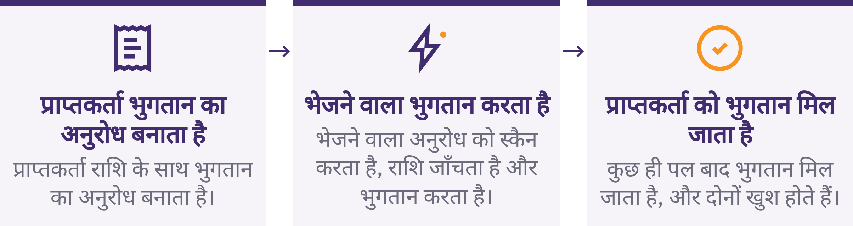

Slide 93
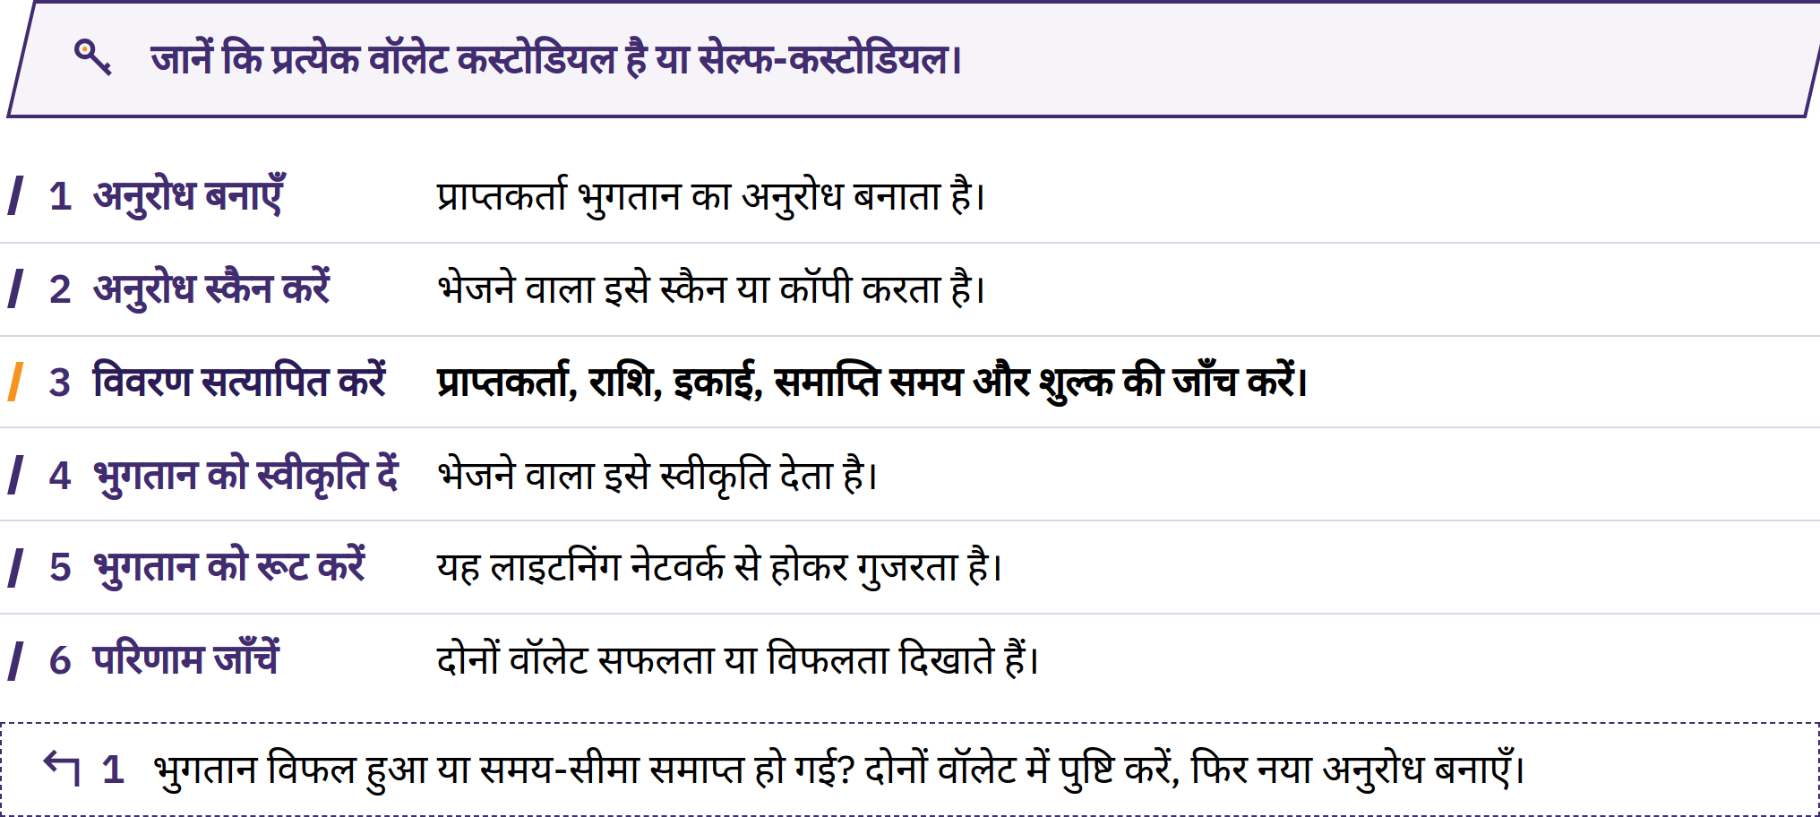

Slide 94
निर्देशित लाइटनिंग भुगतान
प्राप्तकर्ता सही अनुरोध तैयार करता है।
भेजने वाला उसे स्कैन या कॉपी करता है।
प्राप्तकर्ता, राशि, इकाई, शुल्क और समाप्ति की समय-सीमा, यदि कोई हो, की जाँच करें।
विवरण मेल खाने पर ही स्वीकृति दें।
दोनों पक्ष अपने-अपने वॉलेट में परिणाम की जाँच करते हैं।
अभिरक्षा और विफलता से जुड़े जोखिम समझाएँ।
पहले से तैयार या स्वीकृत ऐसे अभ्यास का उपयोग करें जिसमें जोखिम कम हो। यदि परिणाम योजना से अलग हो, तो रुक जाएँ; आगे कोई कार्रवाई करने से पहले सत्यापन करें।
बिटकॉइन डिप्लोमा · मॉड्यूल 4

Slide 95
दैनिक जीवन में बिटकॉइन का उपयोग
कमाई: मूल्य निर्धारण, समय, मूल्य में उतार-चढ़ाव, रिकॉर्ड और अभिरक्षा
बचत: भविष्य में उपयोग; कीमत में तेज़ गिरावट आ सकती है
प्राप्त करना और भेजना: सही अनुरोध, निपटान, मार्ग और शुल्क
खर्च: विनिमय दर, व्यापारी की नीति और कर संबंधी प्रभाव
मूल्य निर्धारण और लेखांकन: BTC/सैट्स; फ़िएट मुद्रा में रिकॉर्ड रखने की आवश्यकता फिर भी हो सकती है
दान: वास्तविक प्राप्तकर्ता के अनुरोध की पुष्टि करें
किस समस्या का समाधान किया जा रहा है? क्या यहाँ बिटकॉइन उपलब्ध विकल्प से बेहतर है? कौन-सा नया जोखिम या ज़िम्मेदारी सामने आती है?
बिटकॉइन डिप्लोमा · मॉड्यूल 4

Slide 96

स्थानीय स्तर पर खर्च करना और प्राप्त
करना
एक छोटी खरीदारी
छोटे, त्वरित भुगतान के लिए कौन-सा तरीका उपयुक्त है?
अनुरोध कौन करता है; राशि और इकाई की जाँच कौन करता है?
अगर “भेजा गया” और “प्राप्त हुआ” मेल न खाएँ तो क्या होगा?
काम के बदले भुगतान
कीमत की इकाई, विनिमय दर तय करने का समय, शुल्क कौन देता है?
अभिरक्षा, रिकॉर्ड, सुरक्षित प्रबंधन?
बिटकॉइन डिप्लोमा · मॉड्यूल 4
Notes:
कम मूल्य वाली वस्तु या सिमुलेशन का उपयोग करें। भुगतान को मंज़ूरी देने से पहले पूरी प्रक्रिया समझाएँ।
गाइड में दिए गए परिदृश्यों को स्थानीय कार्य के अनुसार चुनें या अनुकूलित करें। निर्देश शिक्षार्थियों को संबोधित करते हुए दें और भुगतान स्वीकार करने के काल्पनिक उदाहरण को किसी वास्तविक स्थानीय व्यापारी की सूची के रूप में प्रस्तुत न करें।

Slide 97
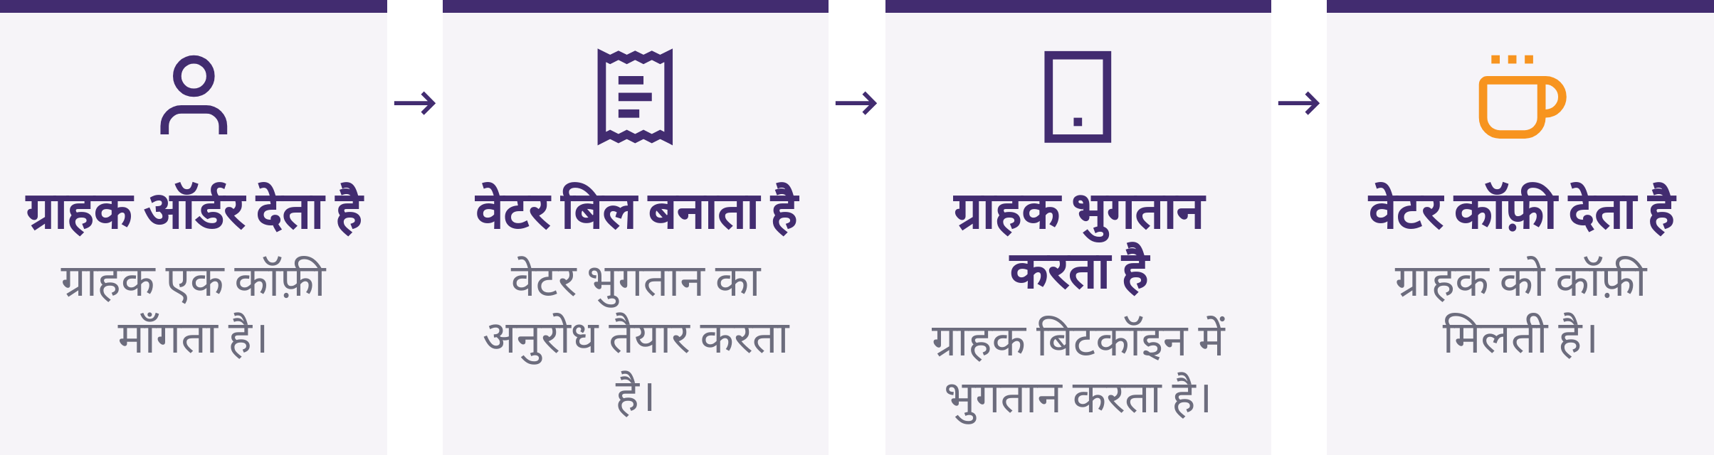

Slide 98
स्थानीय अंतरण, धनवापसी और दान
परिवार को धन भेजना: पूरे मार्ग, कुल लागत, देरी, अभिरक्षा और प्राप्तकर्ता की इच्छाओं की तुलना करें
धनवापसी: ग्राहक के अनुरोध की पुष्टि करें; धनवापसी के लिए नए पते का उपयोग करें; शुल्क और रिकॉर्ड पर सहमति बनाएँ
सामुदायिक दान: अनुरोध की पुष्टि करें; पता करें कि कुंजी/बैकअप का नियंत्रण किसके पास है और भुगतान किस मार्ग से जाएगा
पारदर्शिता और दाता की गोपनीयता के बीच संतुलन बनाएँ; आवश्यक रिकॉर्ड की जाँच करें
बिटकॉइन डिप्लोमा · मॉड्यूल 4
Notes:
चुने गए स्थानीय कार्य के लिए जो भी मूल परिदृश्य उपयुक्त हो, उसका उपयोग करें। धनवापसी एक नया भुगतान है, न कि मूल ऑन-चेन लेनदेन को उलटना।

Slide 99
स्थानीय On-Ramp और Off-Ramp के मार्ग
प्रवेश मार्ग: स्थानीय मुद्रा, काम या संपत्तियाँ → बिटकॉइन
निकास मार्ग: बिटकॉइन → स्थानीय मुद्रा, वस्तुएँ या सेवाएँ
दो स्थानीय मार्गों की तुलना किसी मौजूदा गैर-बिटकॉइन विकल्प से करें
कुल प्राप्त राशि, समय, अभिरक्षा, गोपनीयता, लेनदेन पलटे जाने का जोखिम और विफलता के बिंदु
जाँचें कि आप अपने नियंत्रण वाली कुंजियों पर निकासी कर सकते हैं; आंतरिक शेष राशि केवल एक दावा बनी रह सकती है
आमने-सामने विनिमय के लिए किसी उपयुक्त सार्वजनिक स्थान का उपयोग करें, अनावश्यक नकदी रखने से बचें, जहाँ उचित हो किसी विश्वसनीय व्यक्ति को साथ लाएँ, जाने से पहले भुगतान की पुष्टि करें और स्थानीय कानून का पालन करें। अपनी धारित राशि या उसे सुरक्षित रखने के तरीके का विवरण उजागर न करें।
बिटकॉइन डिप्लोमा · मॉड्यूल 4
Notes:
प्राप्ति के तरीकों में काम करना, प्रत्यक्ष विनिमय, ब्रोकर, एटीएम, व्यापारी, रूपांतरण सेवाएँ और चक्रीय अर्थव्यवस्थाएँ शामिल हैं। आप वर्तमान, सत्यापित स्थानीय तथ्यों या स्पष्ट रूप से काल्पनिक परिदृश्य का उपयोग करें।

Slide 100
KYC और बिना KYC के फ़ायदे और नुकसान
KYC: पहचान की जाँच; बैंकिंग सेवाओं तक पहुँच, लेनदेन की सीमाओं, नियमों के अनुपालन या खाता पुनर्प्राप्ति से जुड़े संभावित लाभ
डेटा संबंधी जोखिम: पहचान और भुगतान के बीच स्थायी जुड़ाव, डेटा में सेंध, दुरुपयोग या प्रतिबंध
बिना KYC: पहचान संबंधी जानकारी का संभावित रूप से कम संग्रह
संभावित रूप से अधिक कीमतें, कम तरलता, कम सहायता, धोखाधड़ी या कानूनी प्रतिबंध
इनमें से कोई भी श्रेणी अपने-आप में सर्वोत्तम नहीं है। निजता पाने के प्रयास में आप स्थानीय कानून न तोड़ें और न ही खुद को शारीरिक खतरे में डालें; स्थिति स्पष्ट न होने पर योग्य स्थानीय विशेषज्ञों से मौजूदा नियमों के अनुरूप मार्गदर्शन लें।
बिटकॉइन डिप्लोमा · मॉड्यूल 4
Notes:
डेटा के भंडारण की अवधि, ब्लॉकचेन पर जुड़ाव, लेनदेन के दूसरे पक्षों, धोखाधड़ी से सुरक्षा, सीमाओं, शुल्क और विवाद निपटान की तुलना करें।

Slide 101
चक्रीय अर्थव्यवस्थाएँ
बिटकॉइन की चक्रीय अर्थव्यवस्था उन लोगों को जोड़ती है जो किसी समुदाय के भीतर स्वेच्छा से बिटकॉइन कमाते, खर्च करते, बचाते और उसका आदान-प्रदान करते हैं।
कामगार → ग्राहक → व्यापारी → आपूर्तिकर्ता
मूल्य का प्रवाह कहाँ होता है या उसे फ़िएट मुद्रा में कहाँ बदला जाता है?
शिक्षा और तकनीकी सहायता कौन प्रदान करता है?
कनेक्टिविटी ठप होने पर क्या होता है?
अभिरक्षा और कीमत से जुड़े जोखिम कौन उठाता है?
केवल अपनाने वालों की संख्या से उपयोगिता साबित नहीं होती। कम माँग, अपर्याप्त साधन, शिक्षा या सुरक्षा इस चक्र को तोड़ सकते हैं; मुफ़्त वितरण या हर भुगतान संसाधित करने वाले किसी एक आयोजक पर निर्भरता से बचें।
बिटकॉइन डिप्लोमा · मॉड्यूल 4

Slide 102

बिटकॉइन डिप्लोमा · मॉड्यूल 4

Slide 103
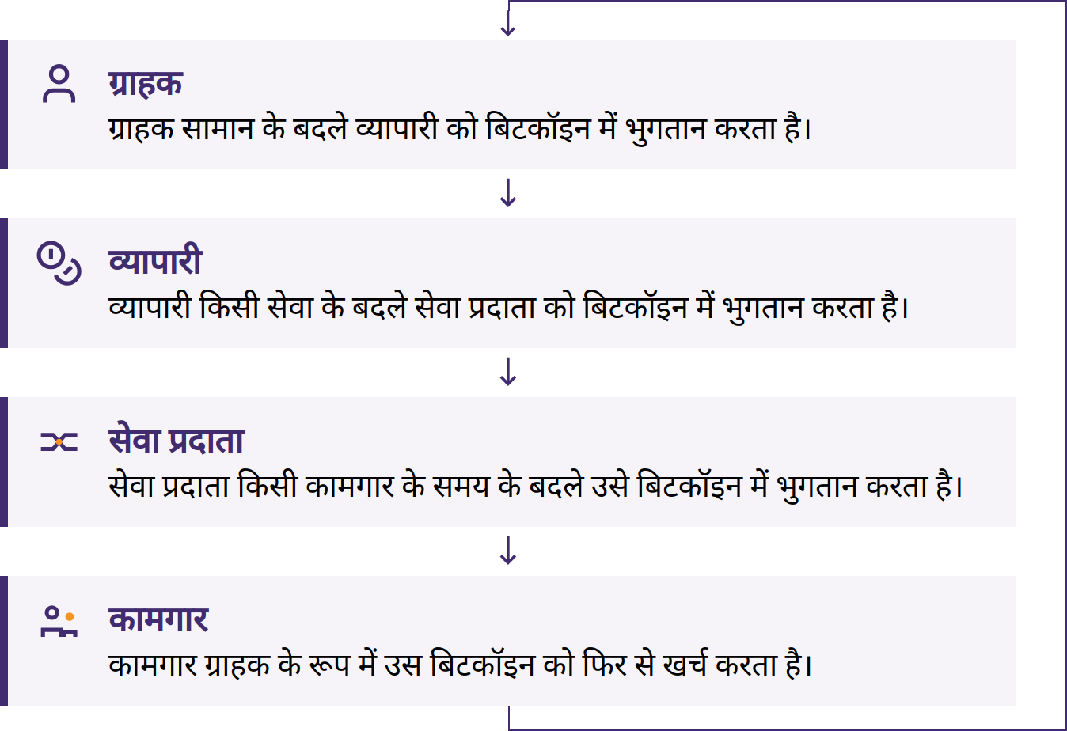

Slide 104
व्यापारियों या समुदायों के लिए उपयोग के उदाहरण
मूल्य निर्धारण की इकाई और भुगतान का तरीका
कुंजियों पर नियंत्रण, कर्मचारियों की पहुँच, डिवाइस की सुरक्षा और बैकअप
पुष्टि, रसीदें, धनवापसी और गलतियाँ
रूपांतरण, रिकॉर्ड, कर और सहायता
वॉलेट या नेटवर्क के काम न करने की स्थिति के लिए योजना
साझा धन रखने वाला कोई एक आयोजक उस धन का अभिरक्षक होता है और उस पर भरोसा करना पड़ता है। साझा धन के लिए पारदर्शी नियम, रिकॉर्ड, पहुँच नियंत्रण और जहाँ उपयुक्त हो, कानूनी समीक्षा आवश्यक हैं।
बिटकॉइन डिप्लोमा · मॉड्यूल 4
Notes:
सफलता को हल की गई समस्या के आधार पर परिभाषित करें, लेनदेन की संख्या के आधार पर नहीं।

Slide 105

स्थानीय संसाधनों के मानचित्र और समुदाय की खोज
व्यापारियों, शिक्षकों, सामुदायिक बैठकों और समुदाय के संसाधनों को खोजें
तारीख जाँचें; स्वतंत्र रूप से पुष्टि करें
भुगतान करने या भाग लेने का कोई वैकल्पिक तरीका साथ रखें
समुदाय की सदस्यता विश्वसनीयता का प्रमाण नहीं है
किसी सामुदायिक बैठक में अपने रिकवरी शब्द, शेष राशि, घर के पते या सुरक्षा व्यवस्थाओं का खुलासा कभी न करें। निवेश प्रबंधन, निजी लेनदेन के प्रस्तावों, तत्काल मदद और गारंटीशुदा रिटर्न के मामलों में सावधानी बरतें।
बिटकॉइन डिप्लोमा · मॉड्यूल 4

Slide 106
पुनरावलोकन: इसे अपने समुदाय से जोड़ें
पहले स्वयं पूरा करें, फिर अपने समूह के साथ अपने तर्कों की तुलना करें।
कौन-सी स्थानीय आवश्यकता और धन का कौन-सा कार्य इसमें शामिल थे?
आपने किस व्यावहारिक विकल्प से तुलना की?
ऑन-चेन, लाइटनिंग, या दोनों? कुंजियों पर किसका नियंत्रण था?
सबसे बड़ा लाभ, सबसे गंभीर जोखिम और संभावित विफलता क्या थे?
कानून, बुनियादी ढाँचे, भाषा या संस्कृति ने परिणाम को कैसे प्रभावित किया?
यदि कोई ज़िम्मेदार अगला कदम उठाया जा सकता है, तो कौन-से साक्ष्य उसका समर्थन करते हैं?
बिटकॉइन डिप्लोमा · मॉड्यूल 4
Notes:
शिक्षक द्वारा चुने गए स्थानीय कार्य का अवलोकन करें, जिसमें बिटकॉइन का उपयोग धन के रूप में किया जाता है, और उद्देश्य, विकल्प, लाभ-हानि, संभावित विफलता तथा अगले कदम के बारे में विद्यार्थी की व्याख्या पर ध्यान दें। अंक निर्धारण, मूल्यांकन मानदंड और मूल्यांकन संचालन को स्क्रीन पर न दिखाएँ।

Slide 107
मुख्य सीख और चिंतन का एक क्षण
एक स्थानीय ज़रूरत और एक व्यावहारिक विकल्प से शुरुआत करें
अवलोकन करें, सुरक्षित ढंग से अभ्यास करें, फिर समझाएँ या करके दिखाएँ
साधनों, अभिरक्षा, लागतों, गोपनीयता और मौजूदा स्थानीय नियमों की जाँच करें
भुगतान के तरीके और परिणाम की पुष्टि करें; विफलता की स्थिति के लिए योजना बनाएँ
उपयोगी सामुदायिक भागीदारी स्वैच्छिक होती है और लोगों की सुरक्षा करती है
चिंतन के लिए एक पल
यह तय करने से पहले कि बिटकॉइन का कोई तरीका किसी स्थानीय ज़रूरत के अनुकूल है या नहीं, आप क्या प्रश्न पूछेंगे?
बिटकॉइन डिप्लोमा · मॉड्यूल 4

Slide 108


